Slide 1
Felvidéki osztálykirándulás
2019 június 6.-9.

Slide 2
1. Nap történései
Mosonszentmiklós → Komárno → Gúta → Felsőszeli

Slide 3
1. Nap
Reggel fél kilenckor indultunk el az iskola elől.
Először Komárnoba mentünk, ahol megnéztük a Klapka teret, Jókai Mór szobrát, majd az Európa udvaron megpróbáltuk kitalálni több-kevesebb sikerrel, melyik ház melyik országhoz tartozik.
Onnan Ógyallára igyekeztünk volna, de eltévesztettük az irányt, így Gútára mentünk. Ott a vízimalmot néztük meg és Európa leghosszabb fahídját, ahol egy idegenvezető elmondta az eredeti vízimalom történetét és a szakmai hátterét.
Délután Felsőszelire értünk, ahol egy nyugdíjas pedagógus körbevezetett minket a faluban.
Később az Anikó Panzióban a vacsora után nyugovóra tértünk.

Slide 4
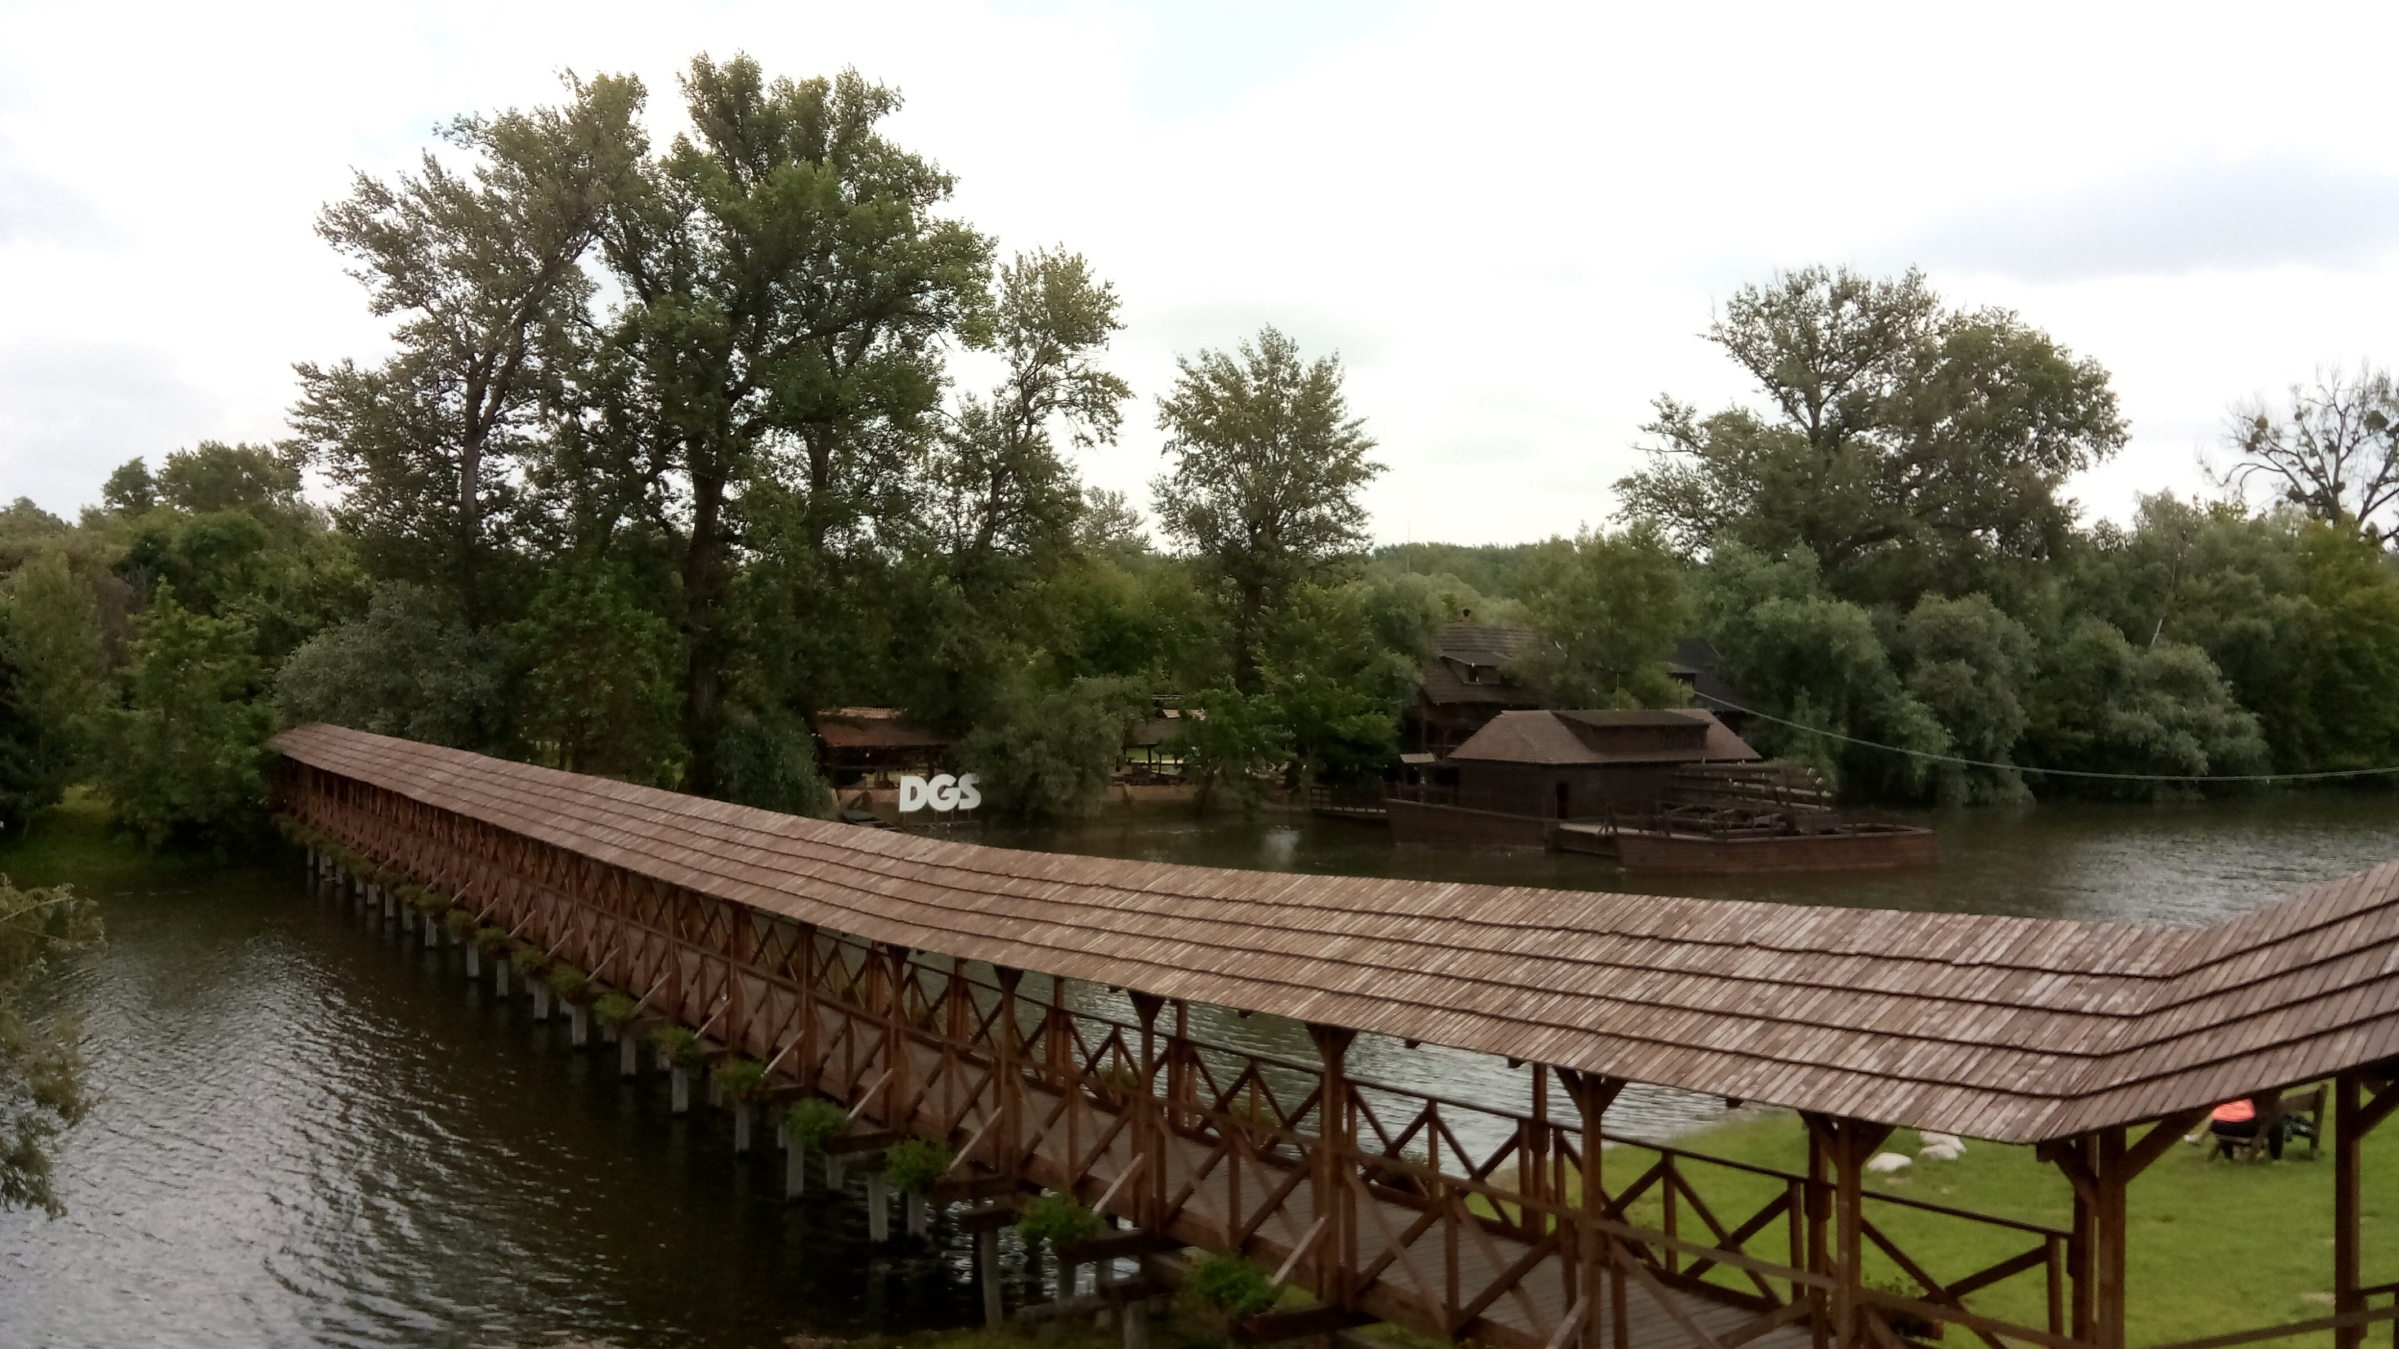
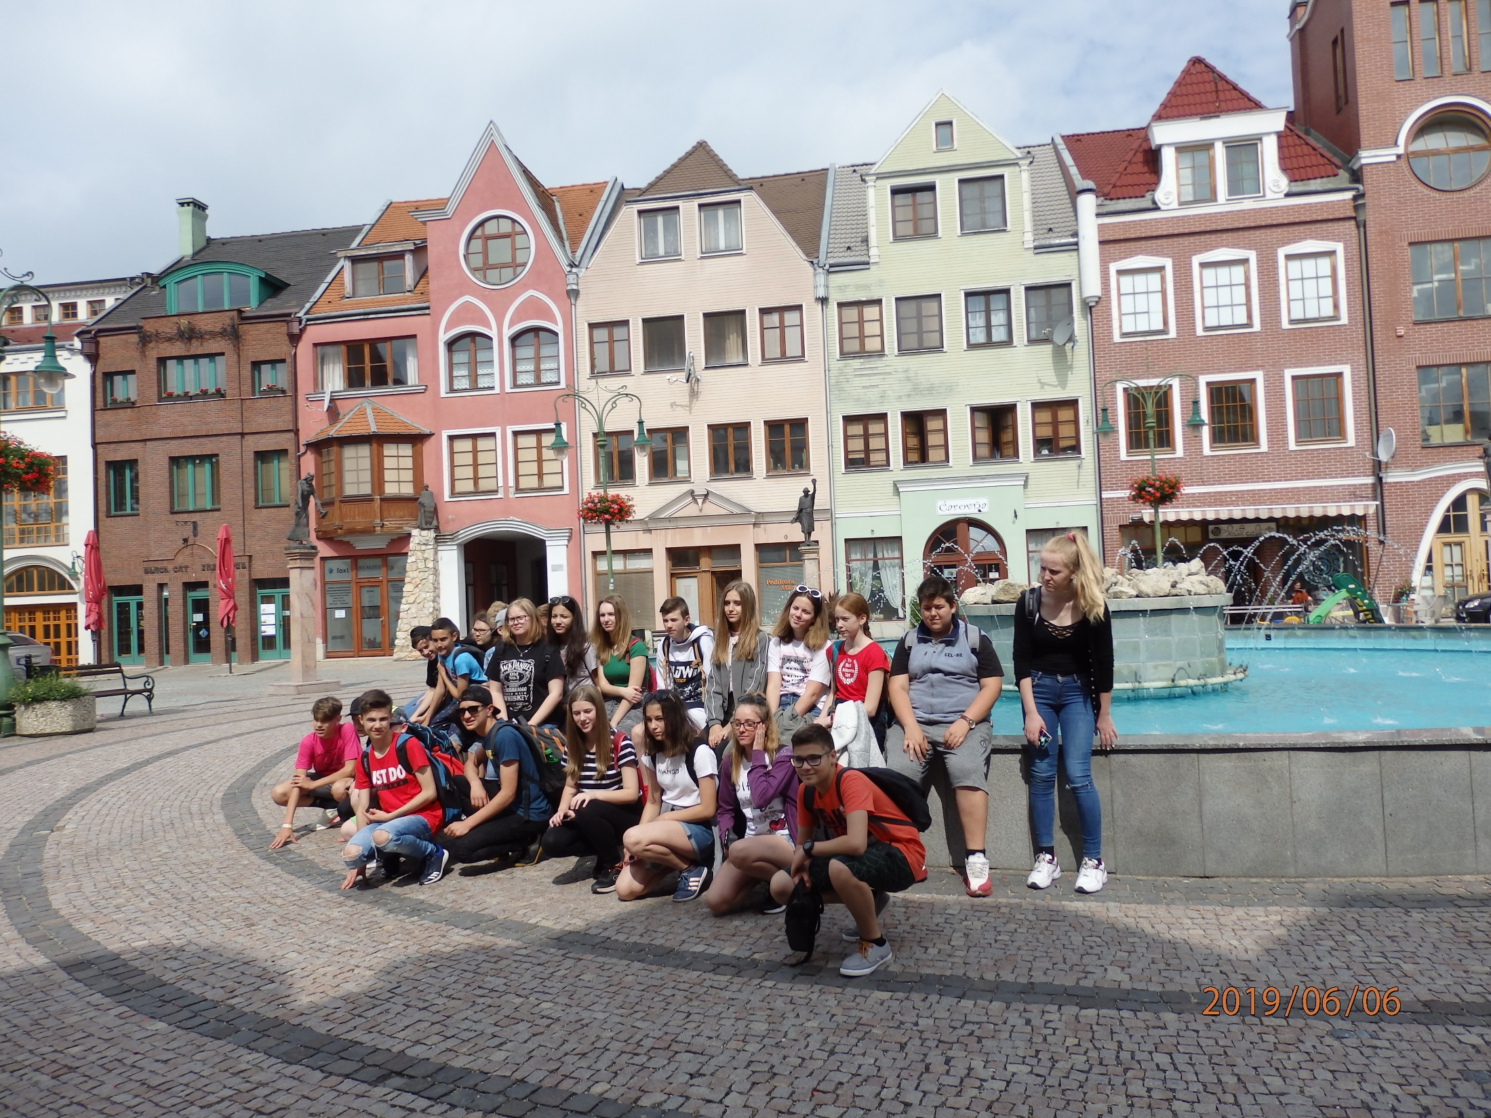
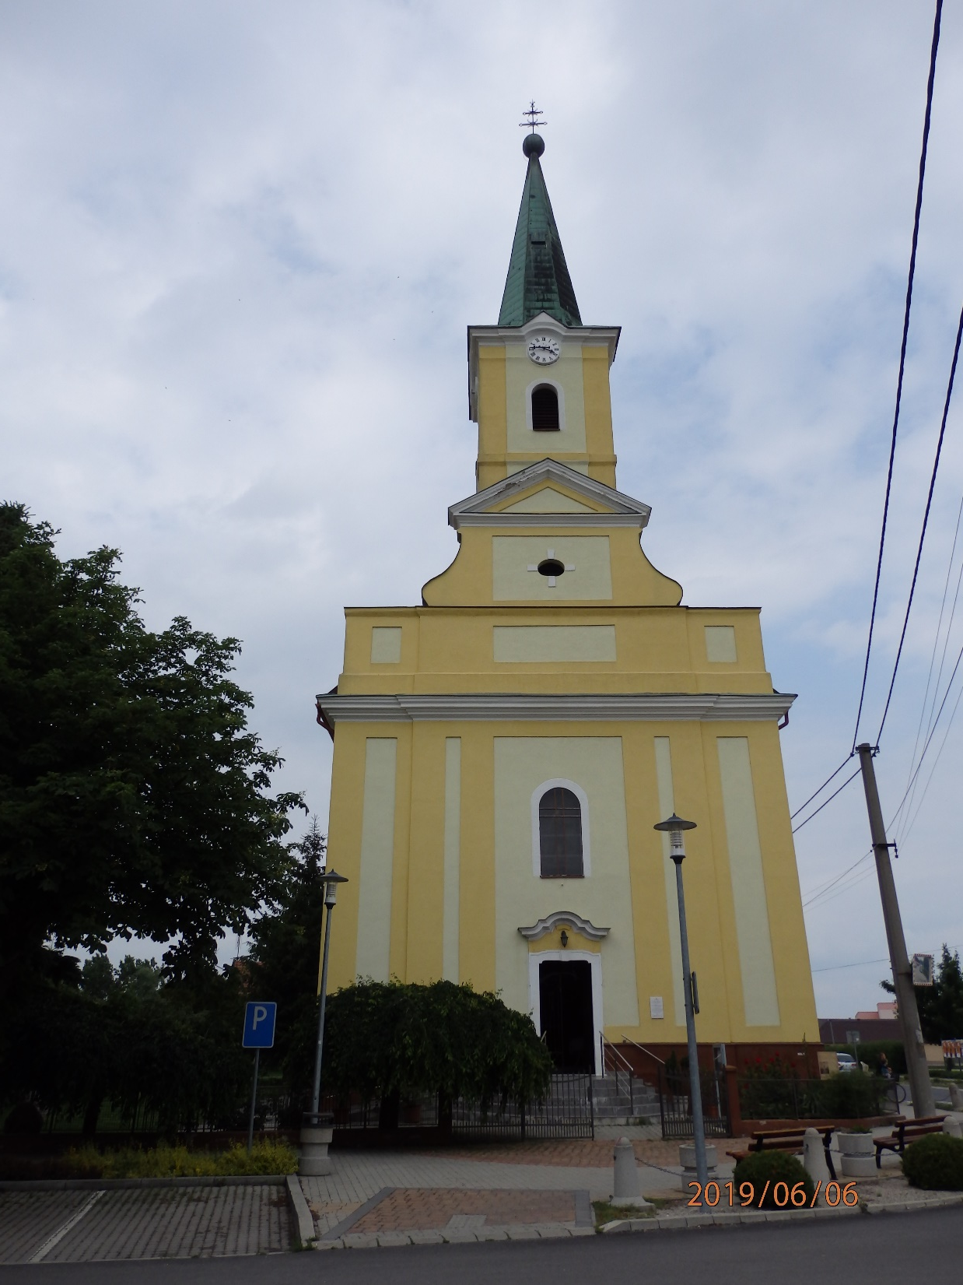
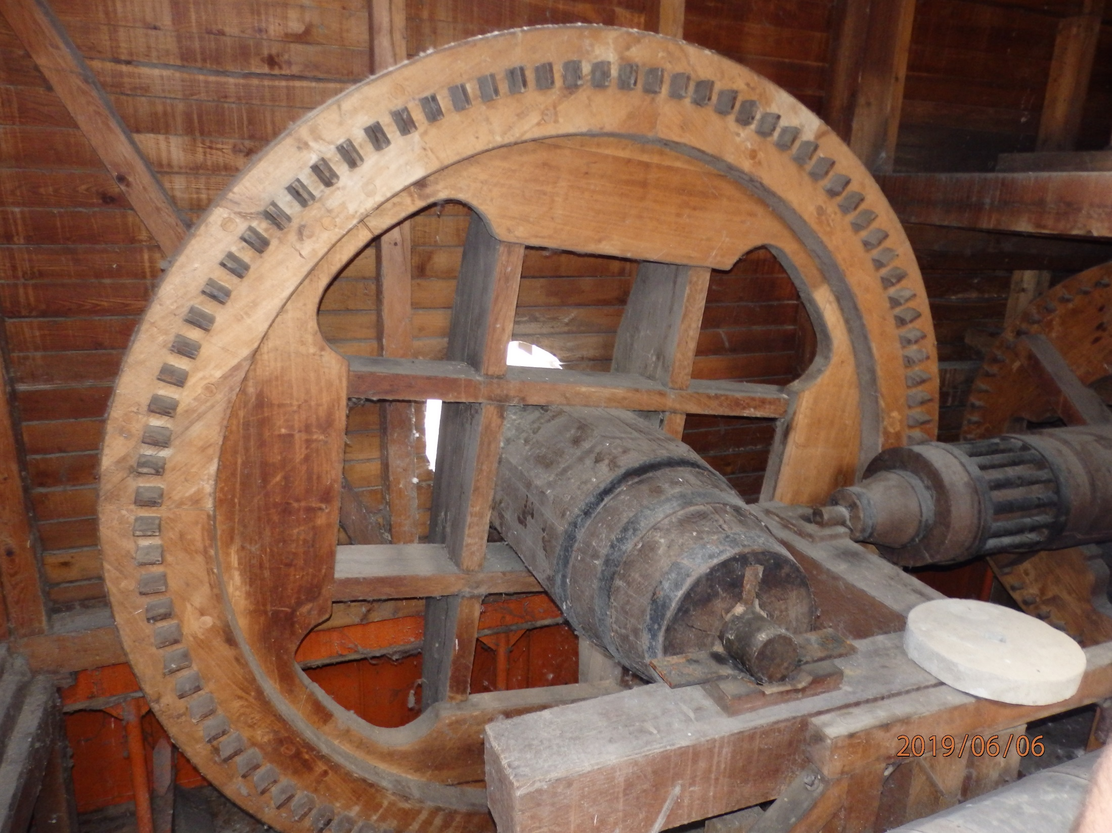
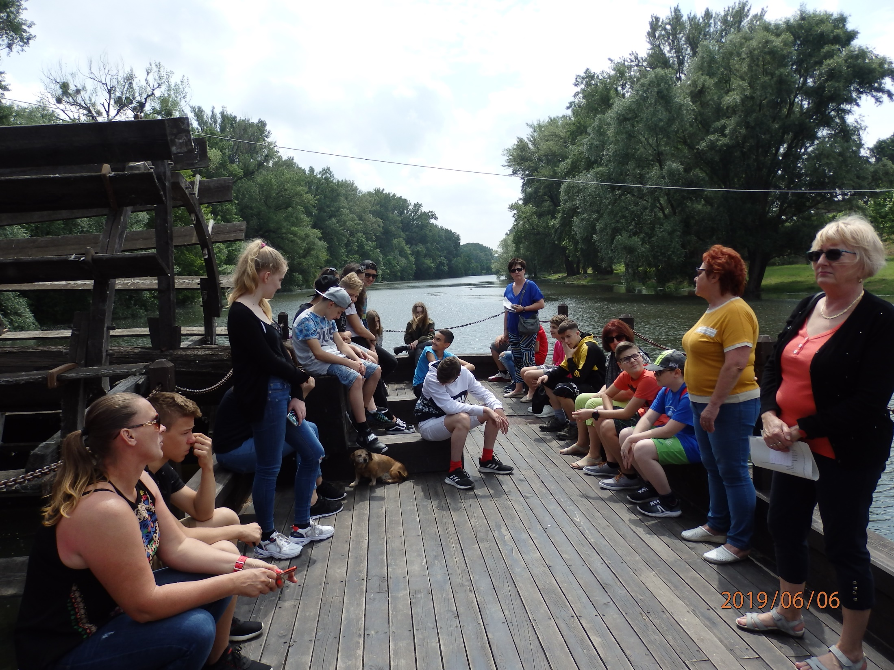
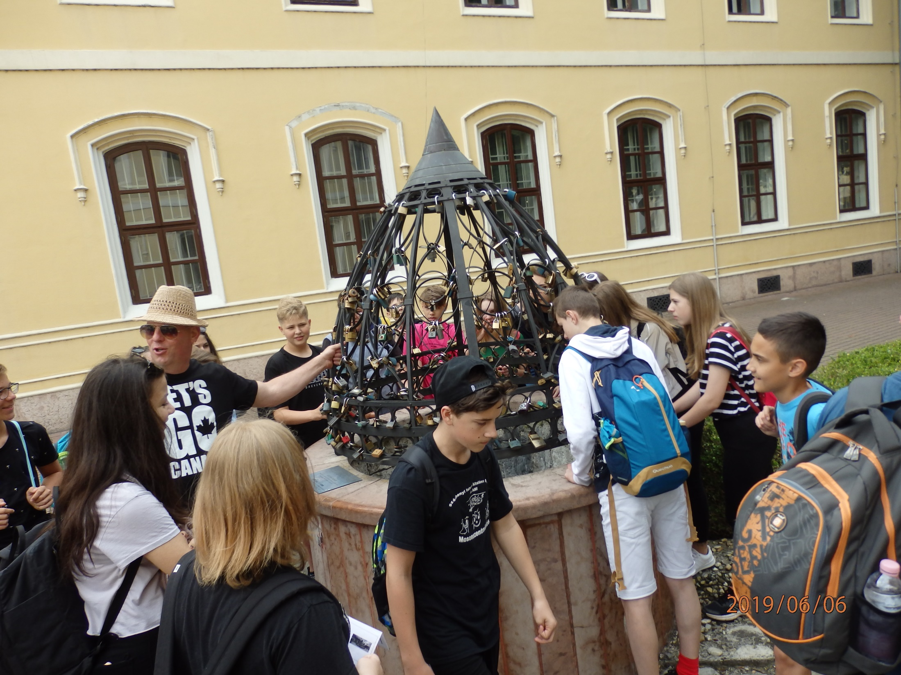
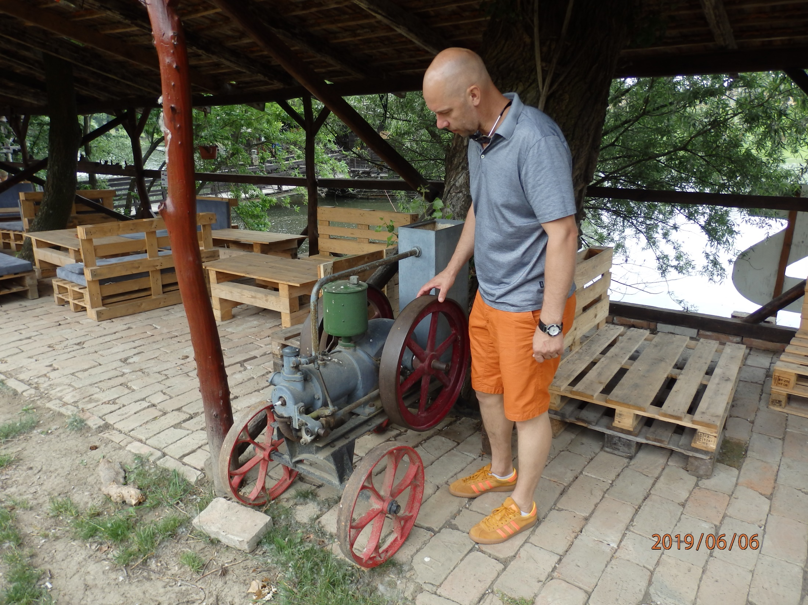
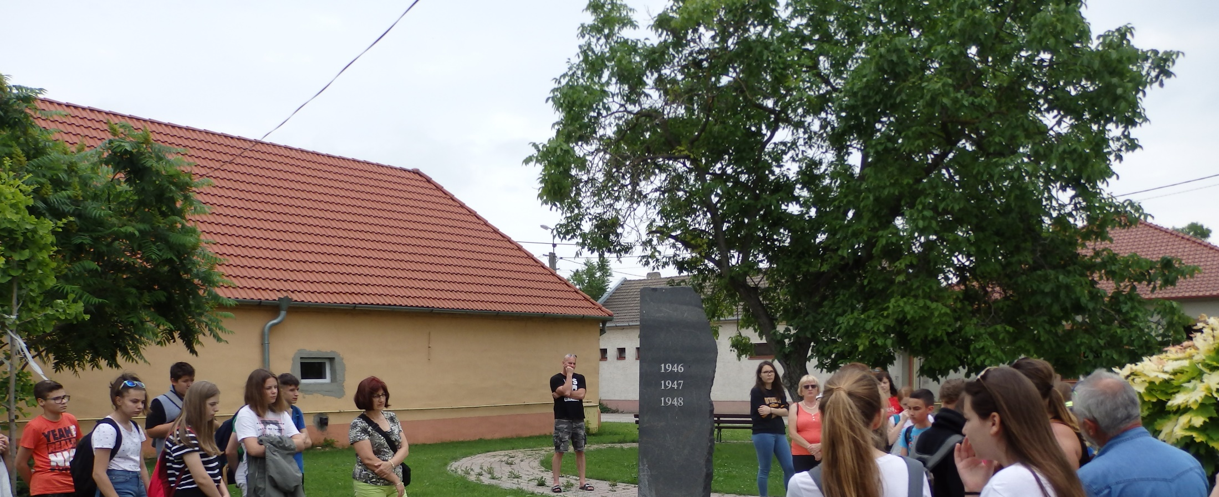

Slide 5
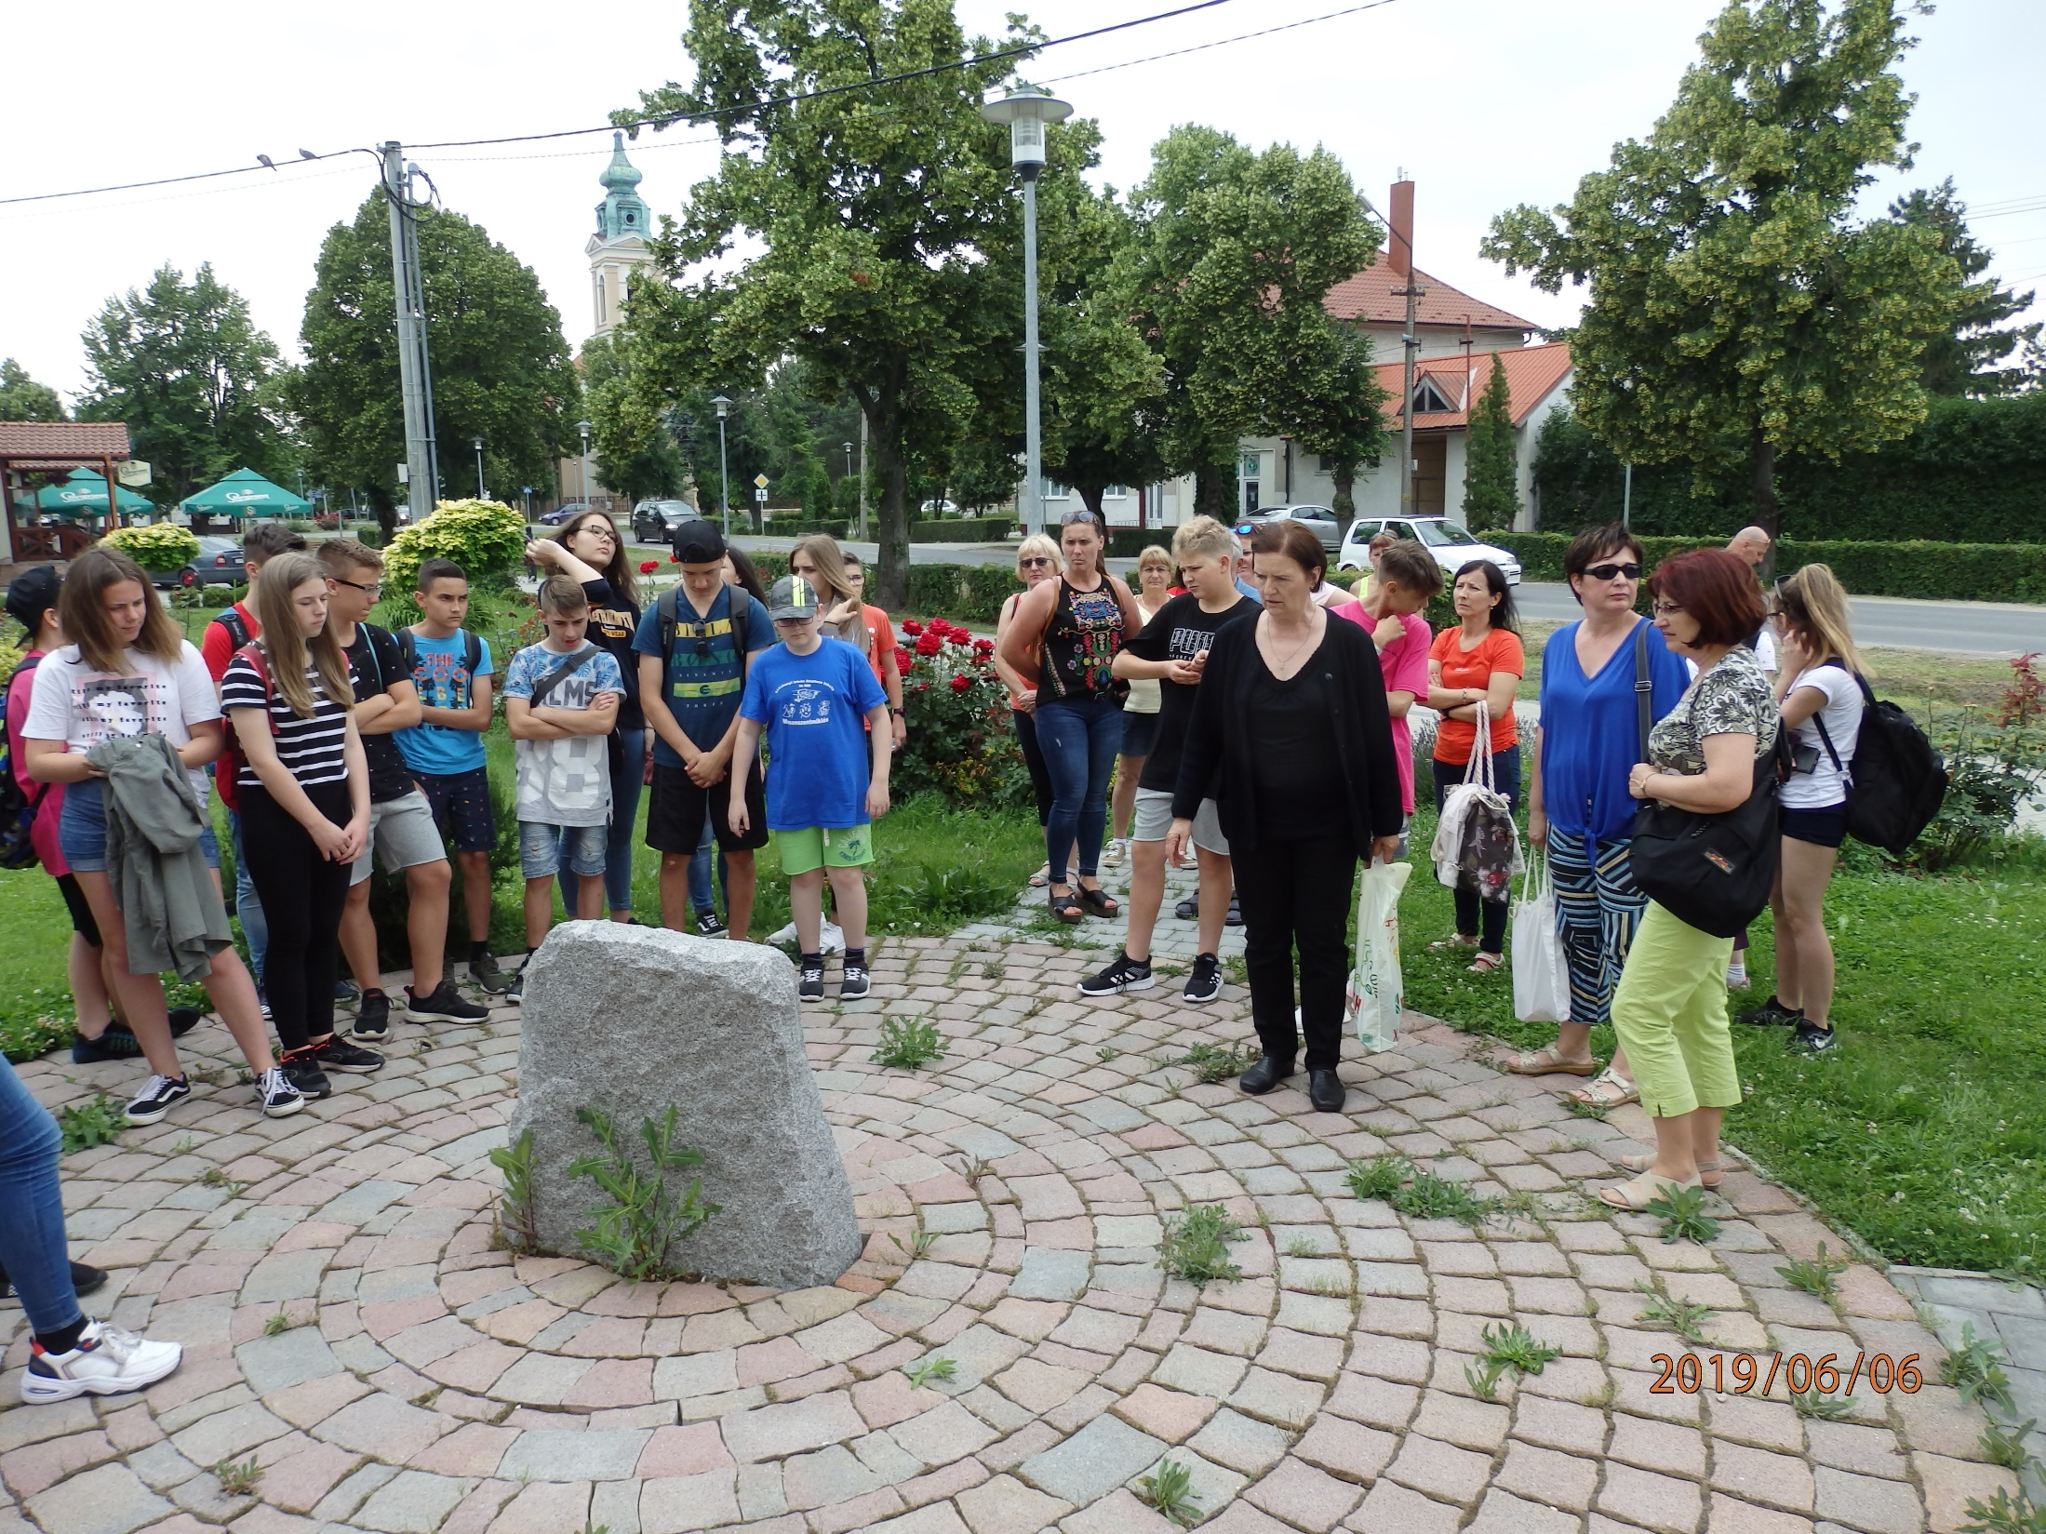
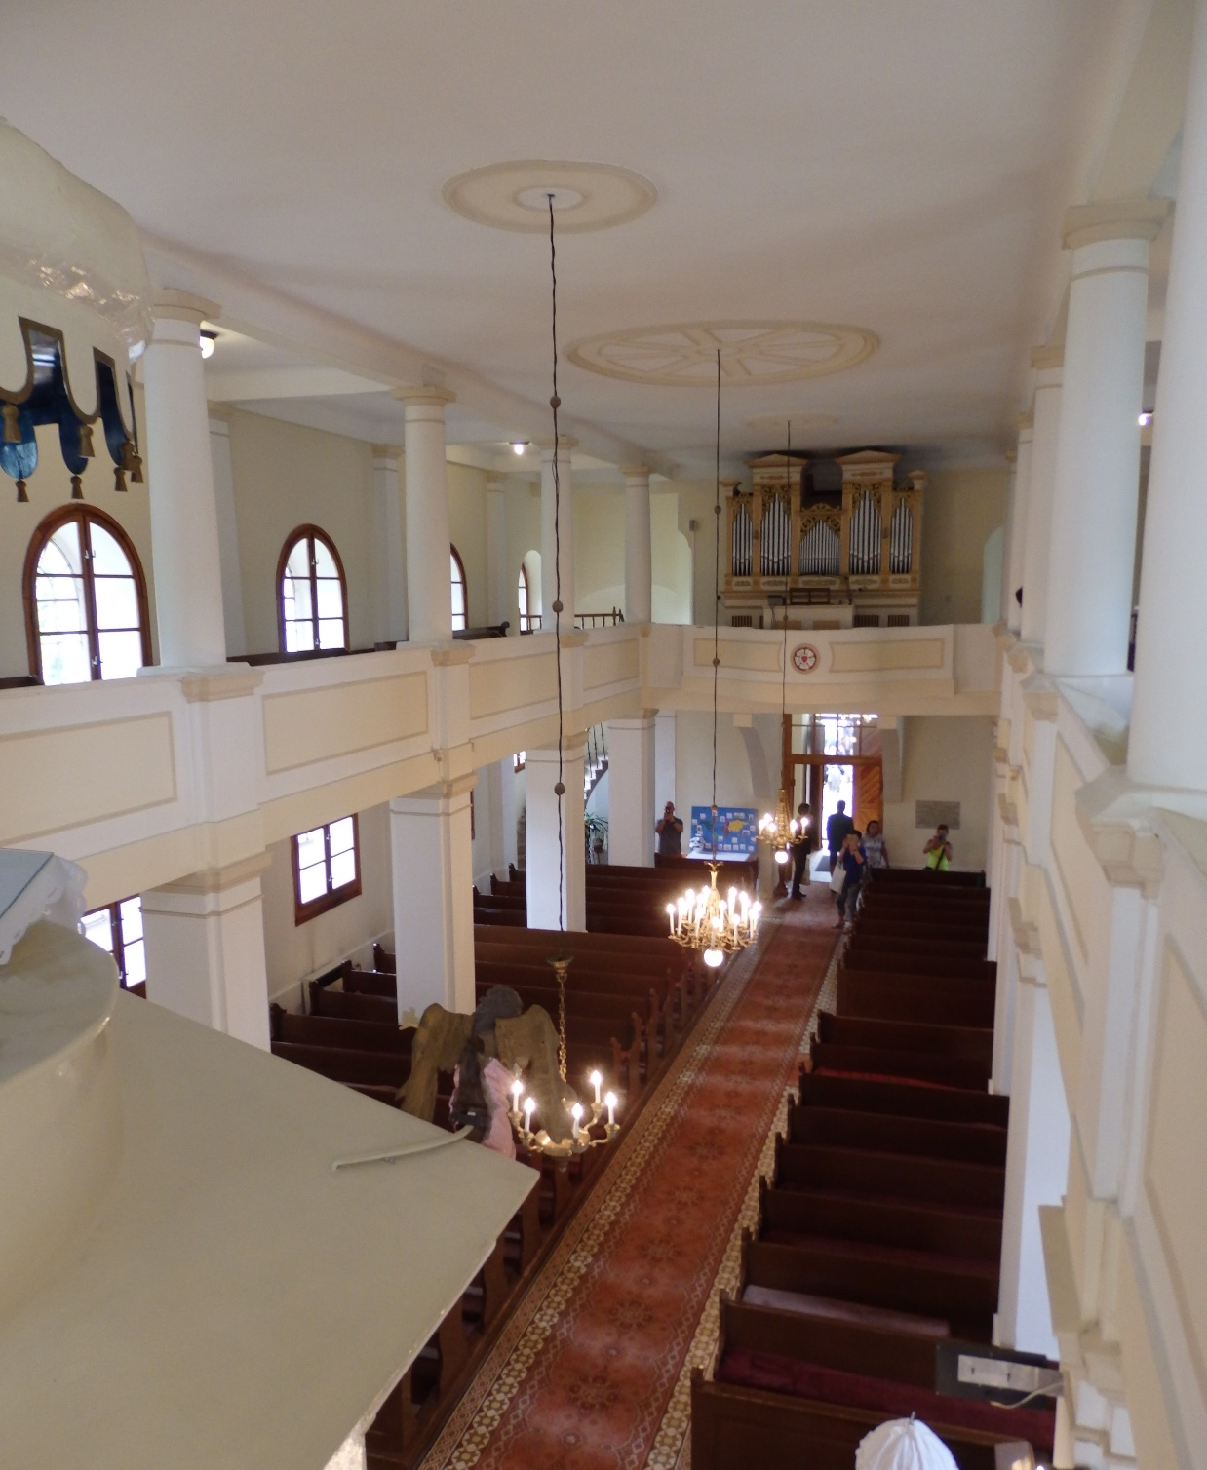
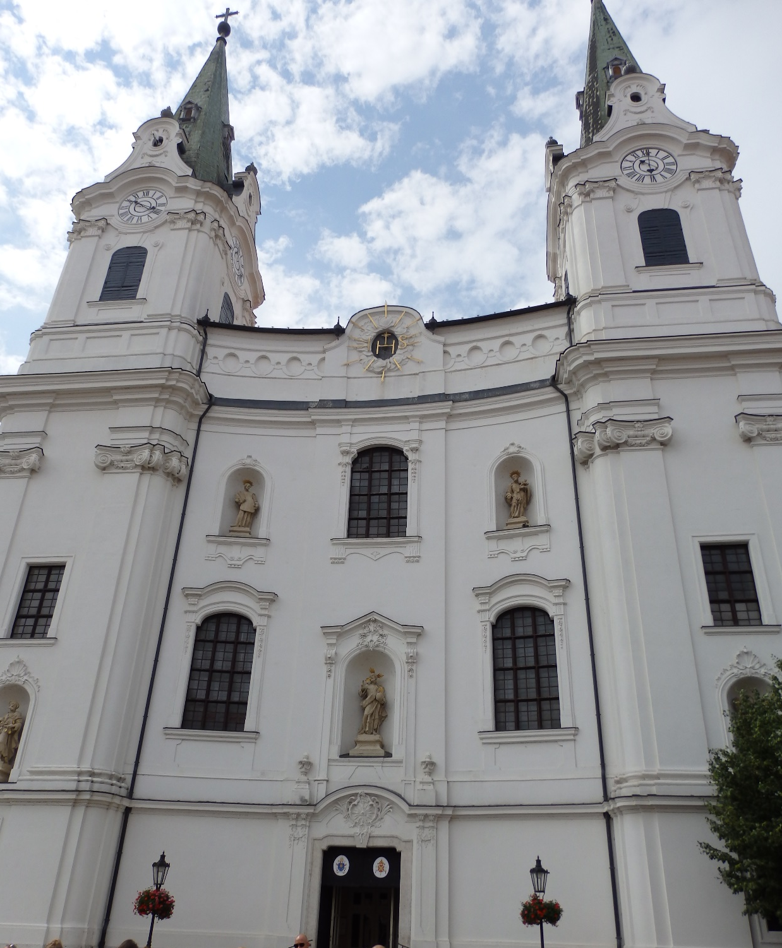

Slide 6
2. Nap történései
Felsőszeli → Selmecbánya → Garamfő

Slide 7
2. Nap
Miután felkeltünk és megreggeliztünk elmentünk a felsőszeli iskolába, átadtuk az ajándékokat és kölcsönösen bemutatkoztunk, majd 2 csoportban végignéztük az iskolát. Utána vegyes csapatokba rendeződve kézilabdameccset játszottunk egymás ellen. Miután lezajlottak a meccsek még ismerkedtünk egymással, majd búsan elindultunk ebédelni.
Amikor megérkeztünk Selmecbányára, megnéztük a bányamúzeumot. Nagyon viccesen néztünk ki védőruhába beöltözve. Amúgy elég érdekes volt megismerni, hogyan bányásztak a közelmúltban.
A szállásra érve megvacsoráztunk, majd estig ismerkedtünk az ott lévő szlovák gyerekekkel.

Slide 8
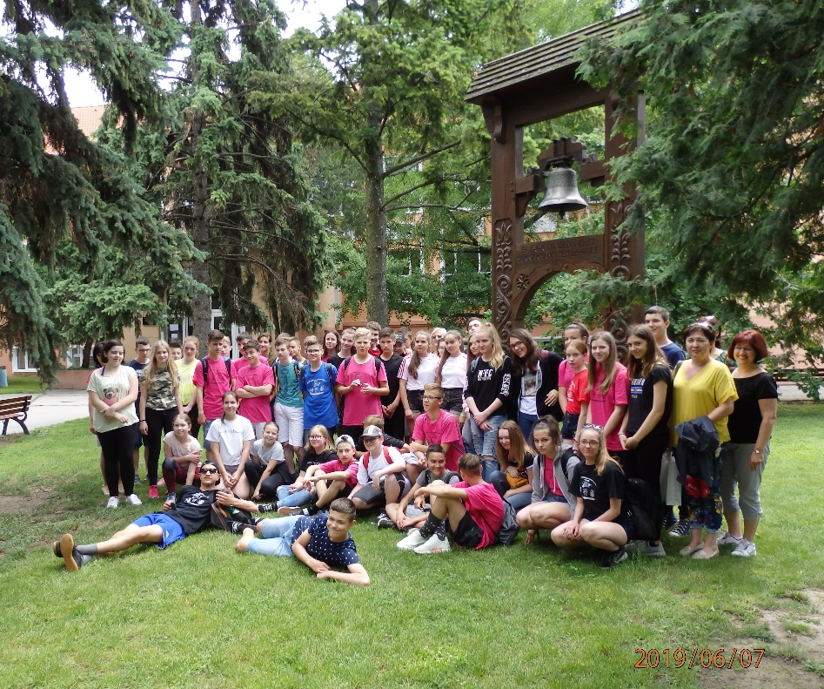
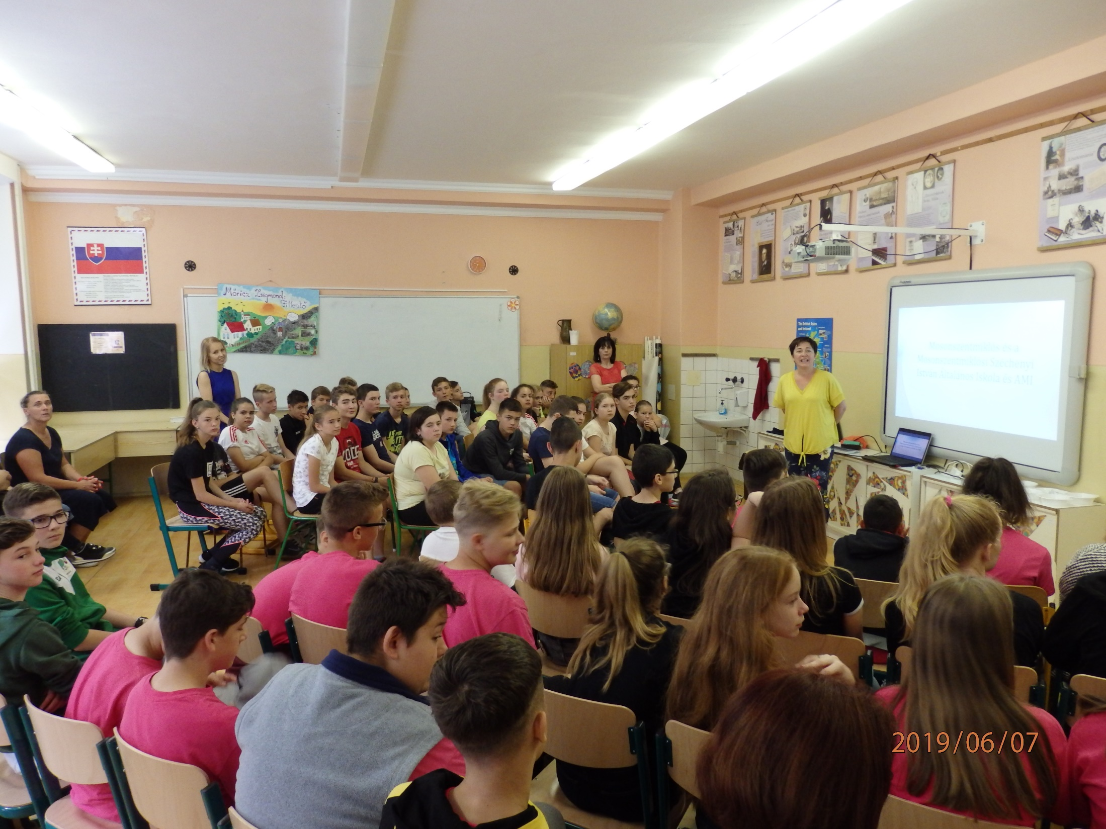
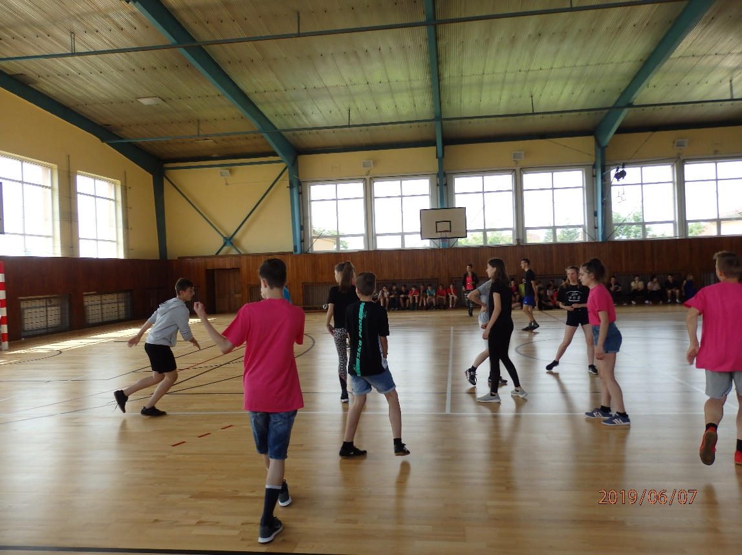

Slide 9
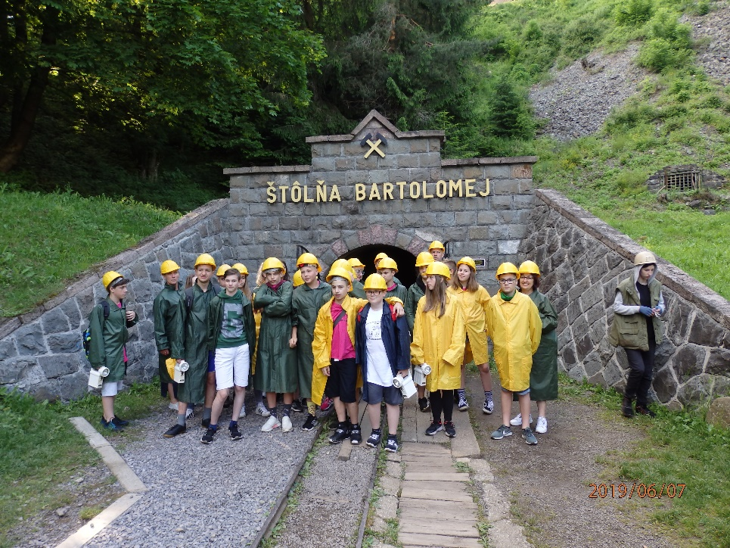
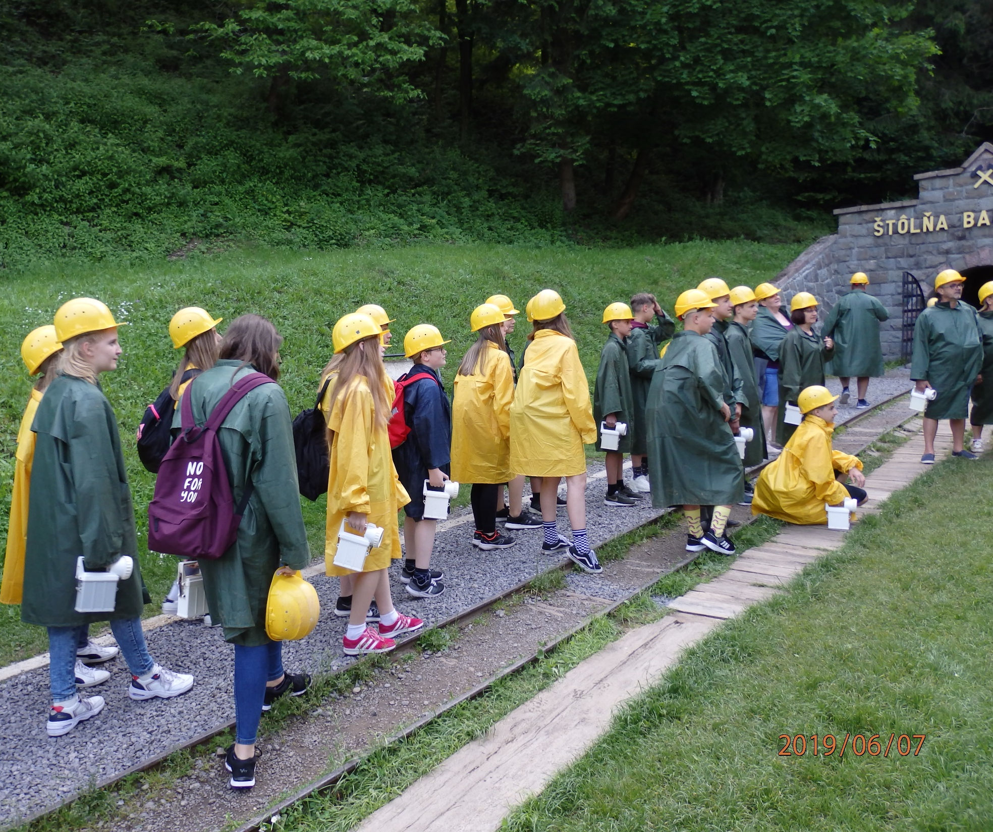
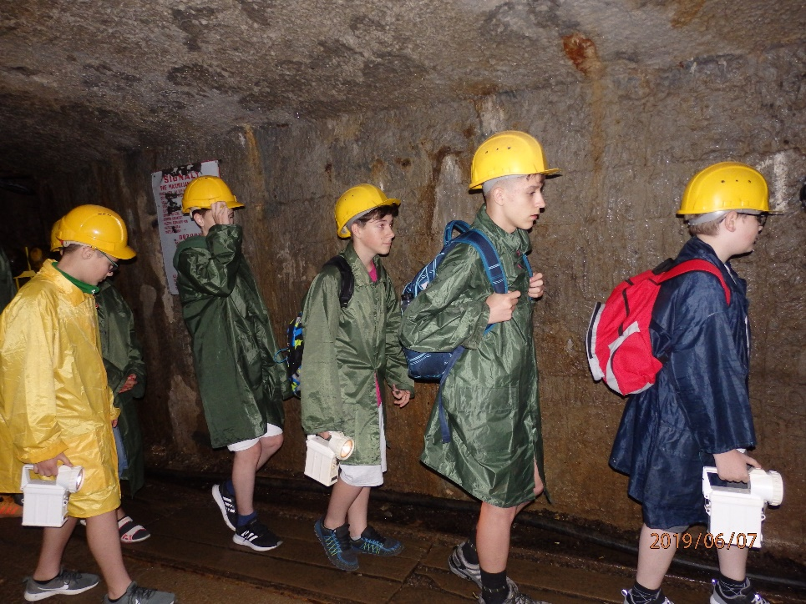

Slide 10
3. Nap történései
Garamfő → Magas-Tátra → Dobsinai jégbarlang → Garamfő

Slide 11
3. Nap
Reggeli után a Magas-Tátrába indultunk túrázni a Tarpataki vízesésekhez.
Délután a Dobsinai jégbarlangba mentünk, ahová „kényelmes” túra vezetett. A barlangban -4˙C volt. Nagyon szép jégképződményeket láttunk.
Visszaérve a szállásra vacsoráztunk, majd Szlovák-Magyar barátságos focimeccset játszottak a „profi” focistáink. Mi nyertünk!!! A győzelem után a szlovák gyerekek táncot tanítottak nekünk. Kilenc óra fele a srácok és a lányok diszkóba hívtak minket.
Majd „korán” elmentünk aludni.

Slide 12
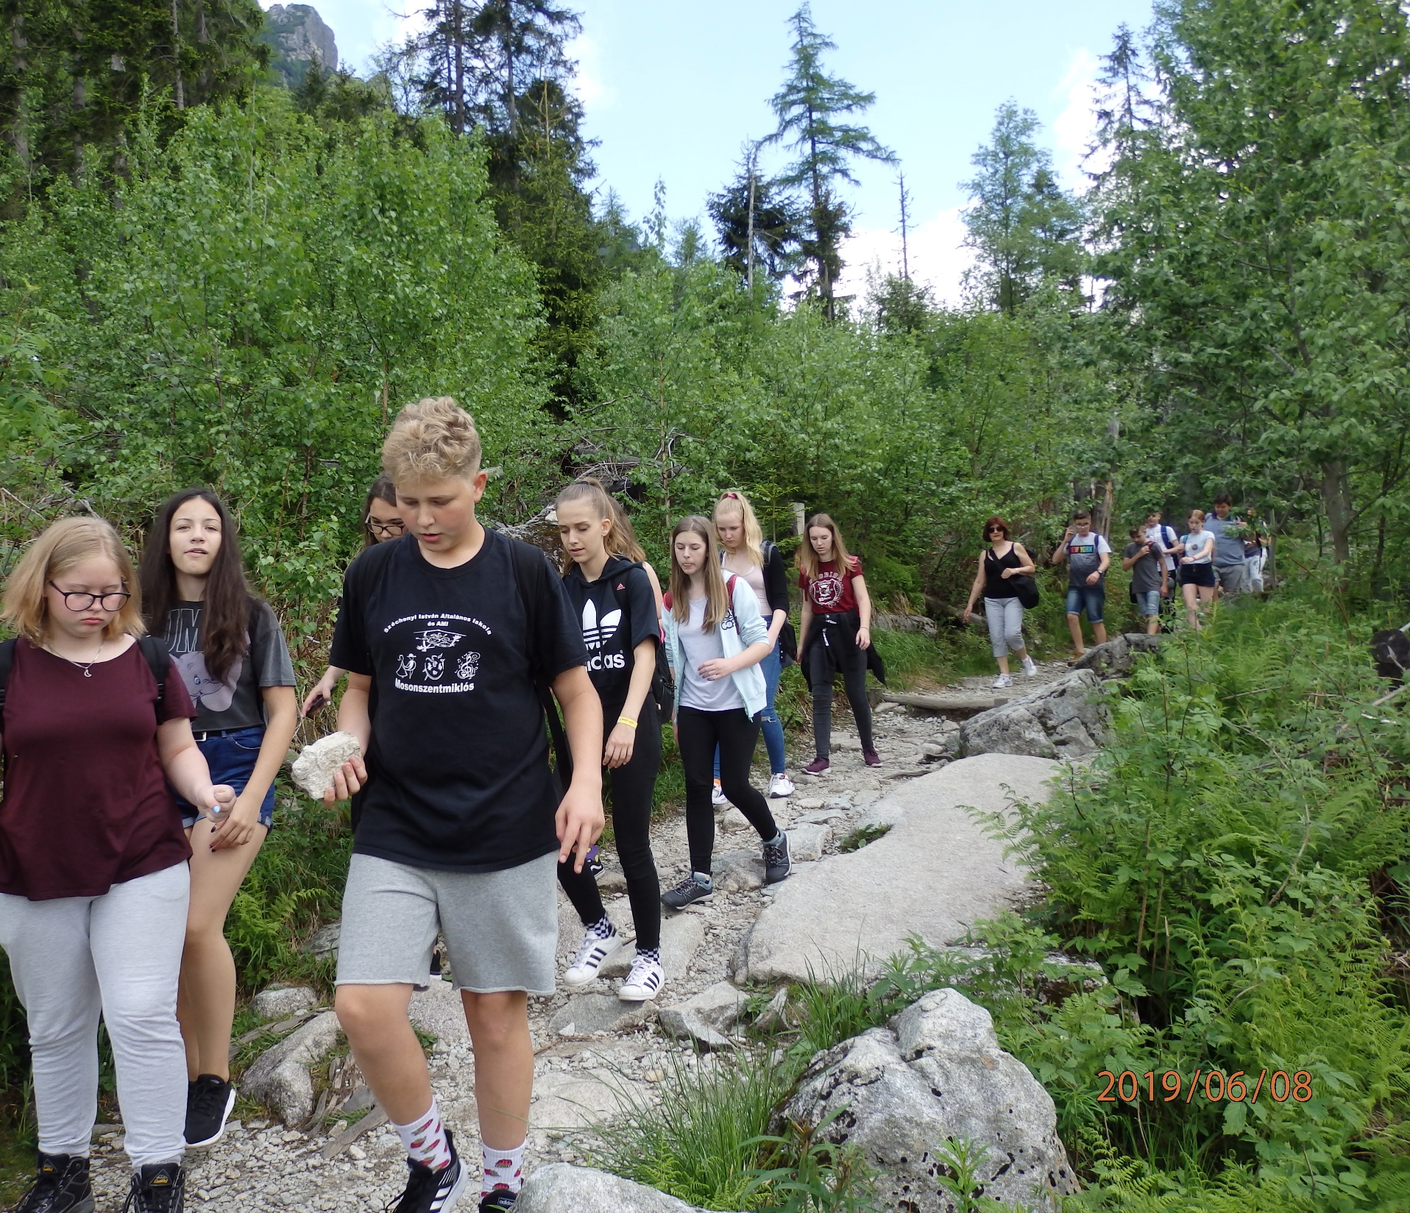
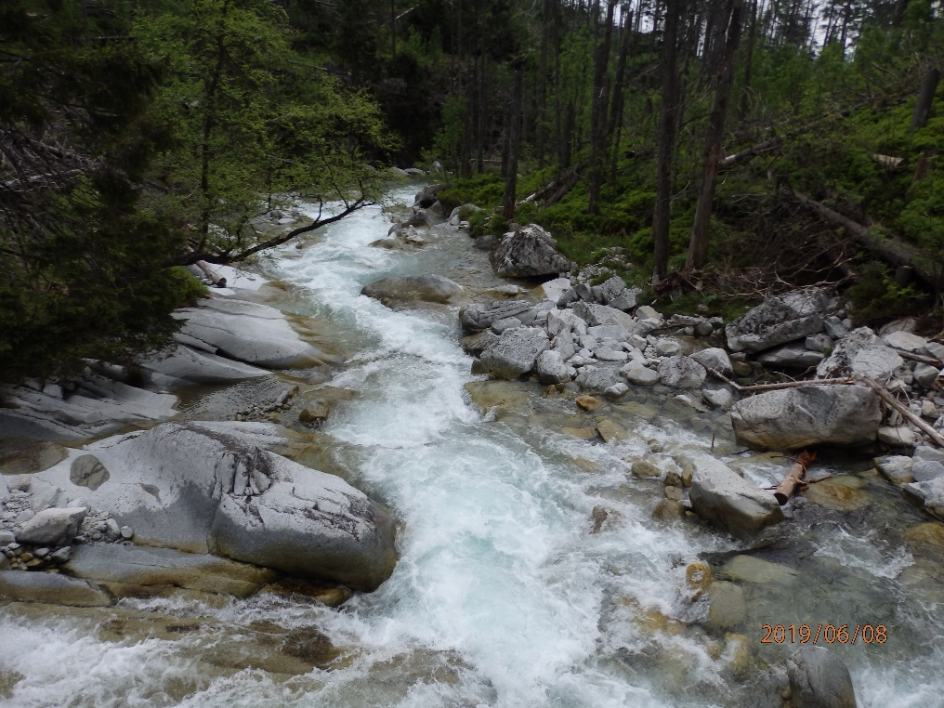
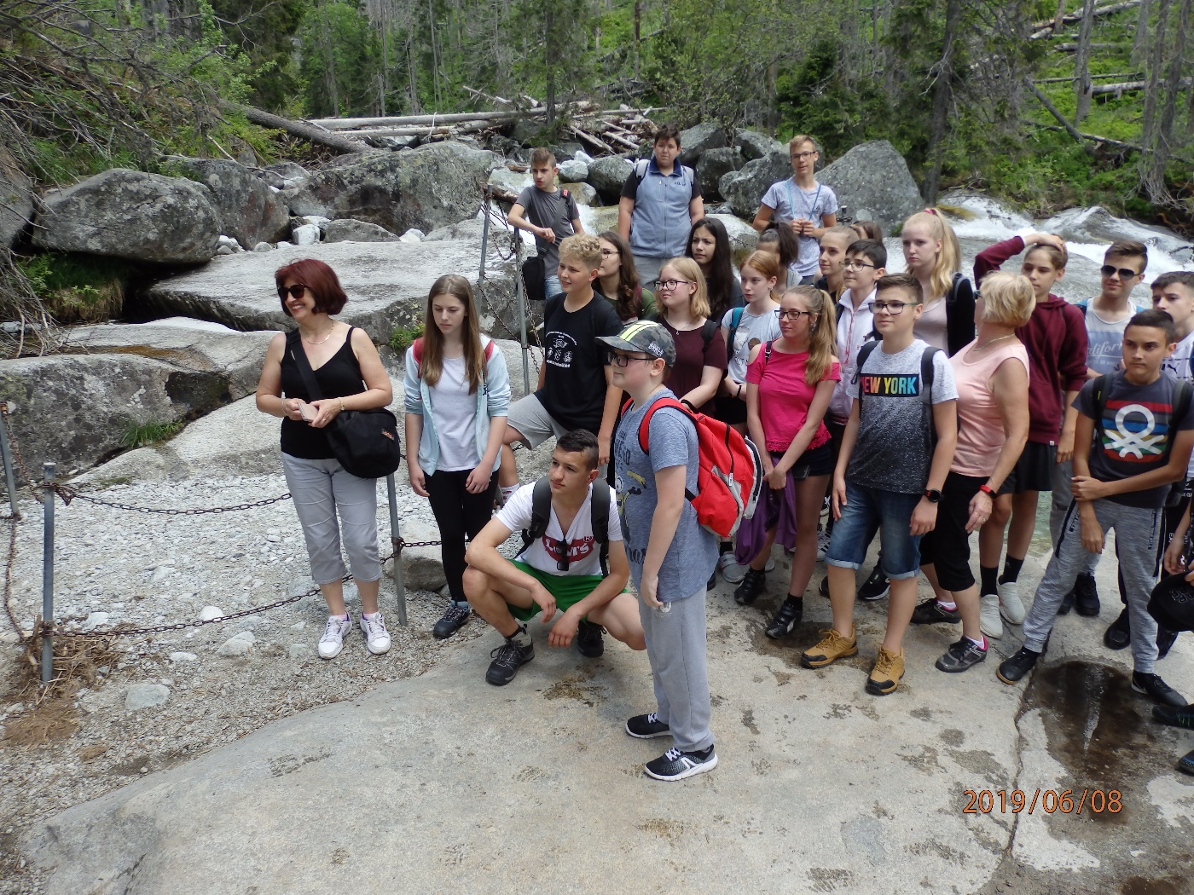

Slide 13
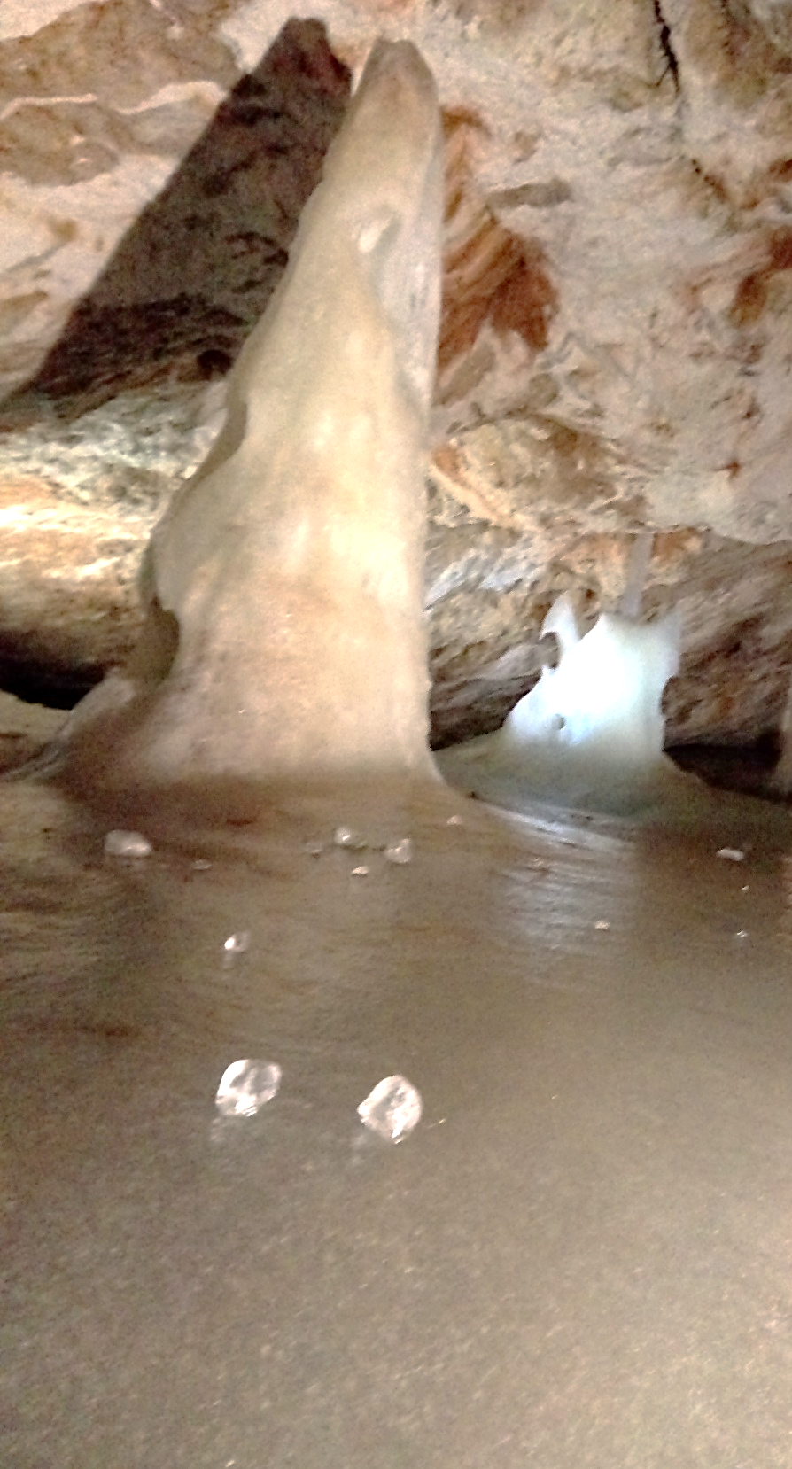
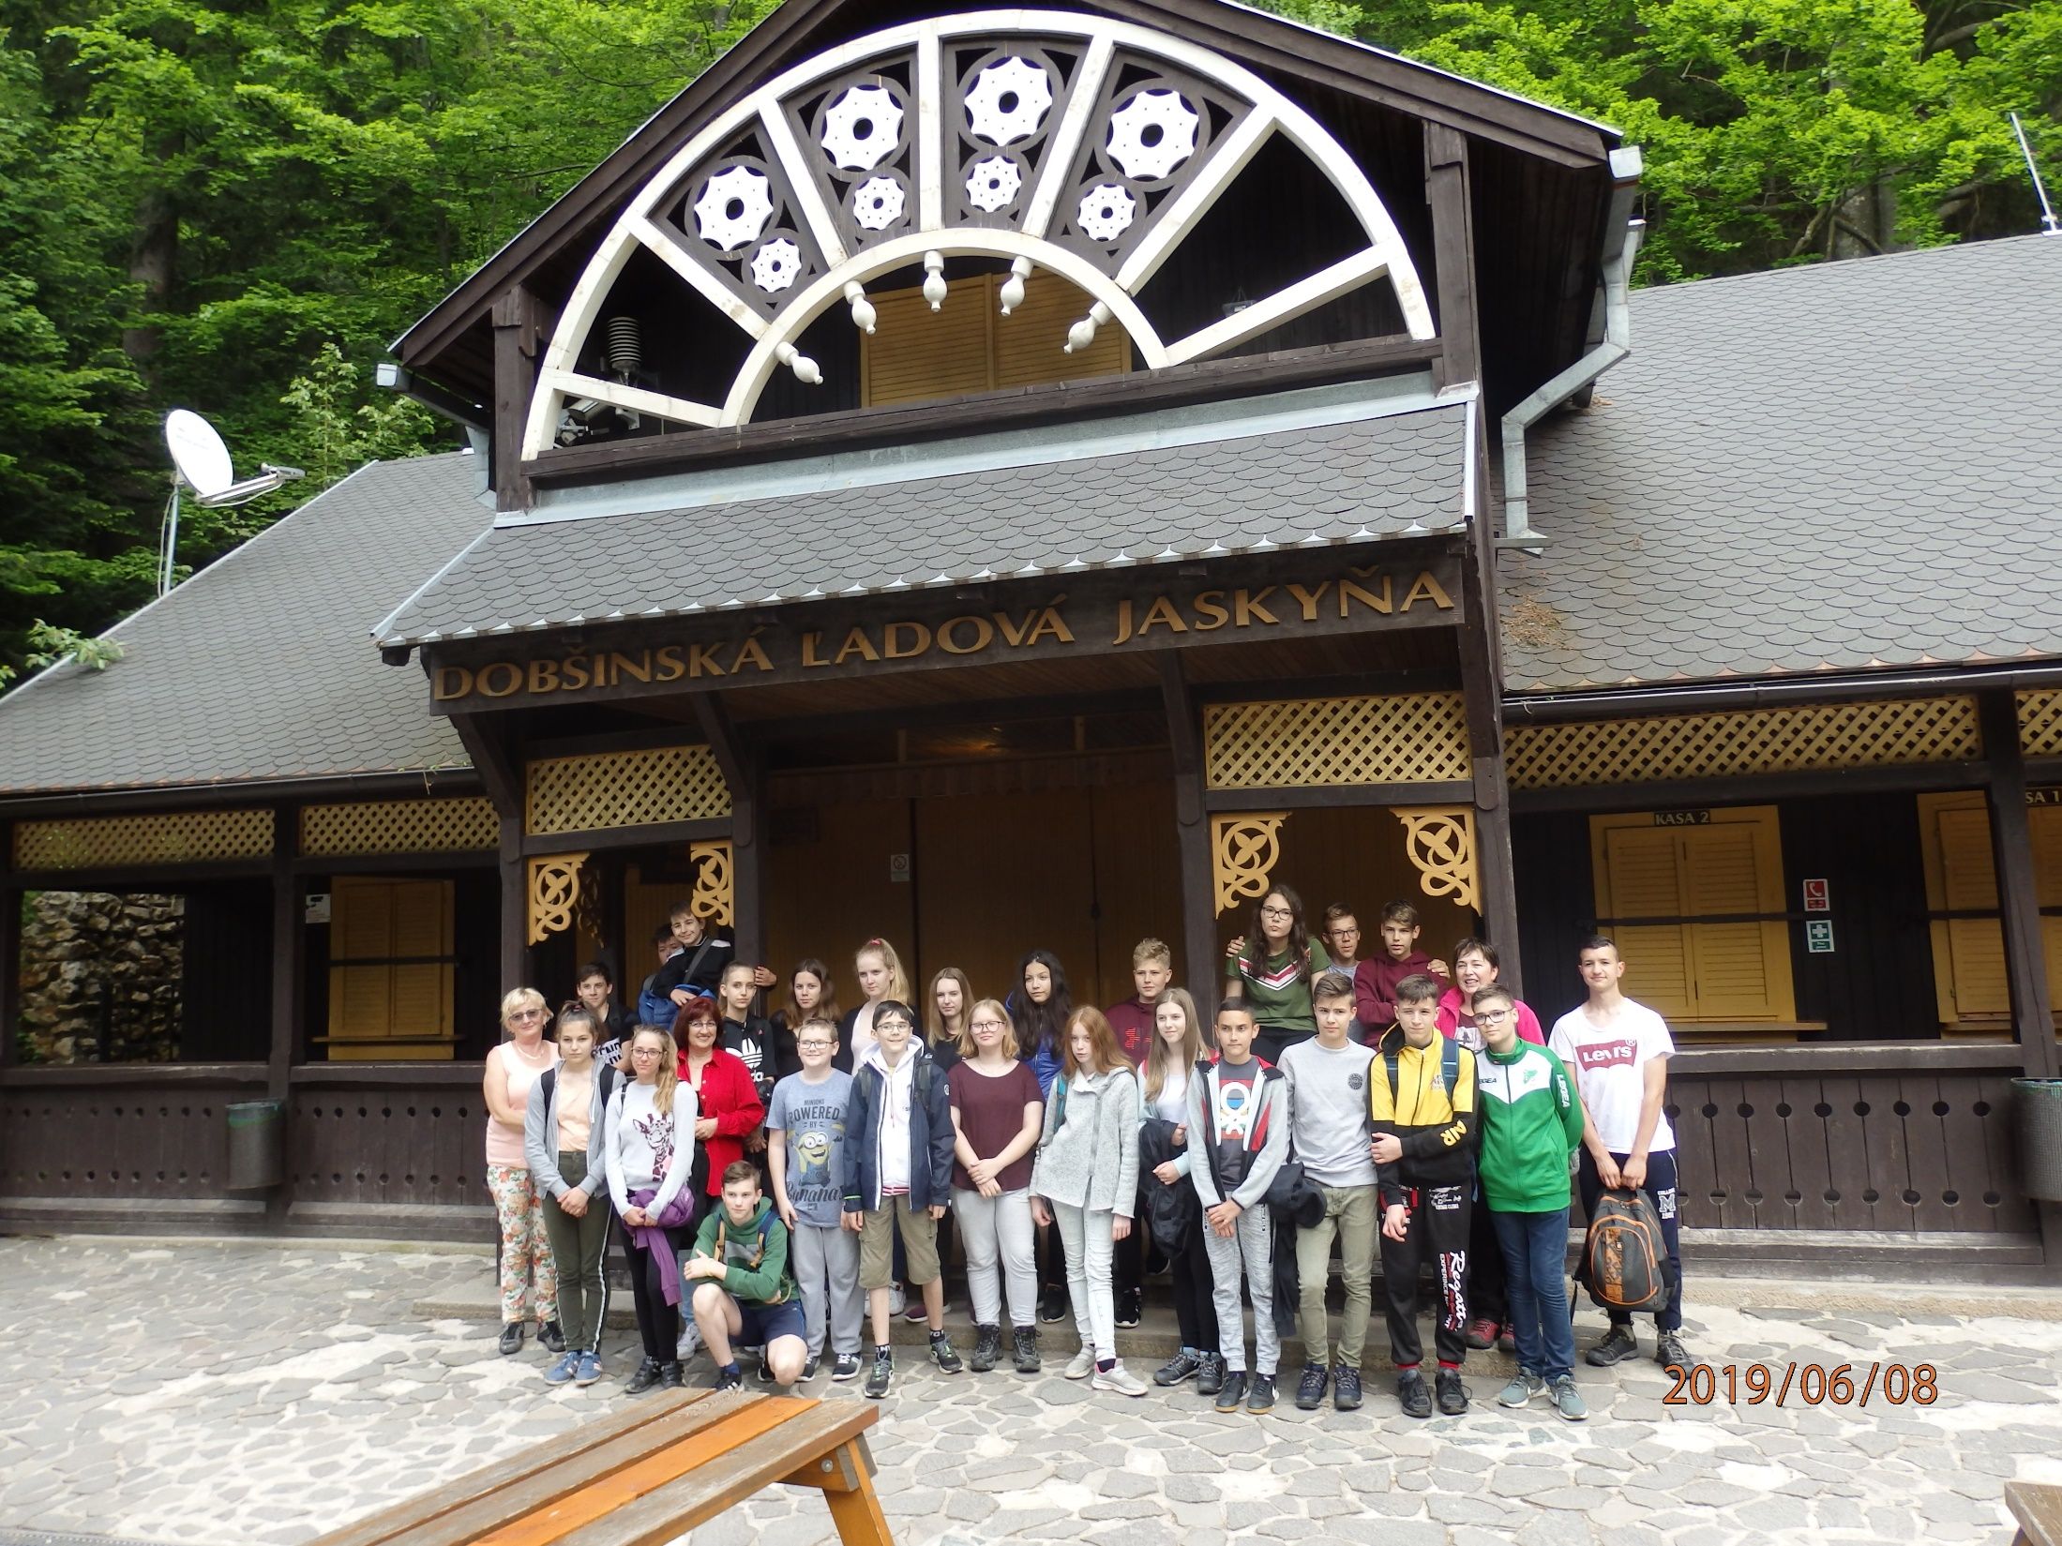

Slide 14
4. Nap történései
Garamfő → Lőcse → Szepesváralja → Kassa → Mosonszentmiklós

Slide 15
4. Nap
Reggel Lőcse volt a célpontunk. Ott megnéztük a városházán lévő kiállítást és a lőcsei templomot.
A szepesváraljai várat is meglestük, ahol csoportképet is készítettünk.
Kassán a dómban megkoszorúztuk II. Rákóczi Ferenc sírját, és a Rodostó házban a szobrát.
Négy órakor kezdtük meg utunkat hazafelé. Hét óra körül vacsoraszünetet tartottunk, ahol beszalonnáztunk, majd megszakítás nélkül este tízre hazaértünk.

Slide 16
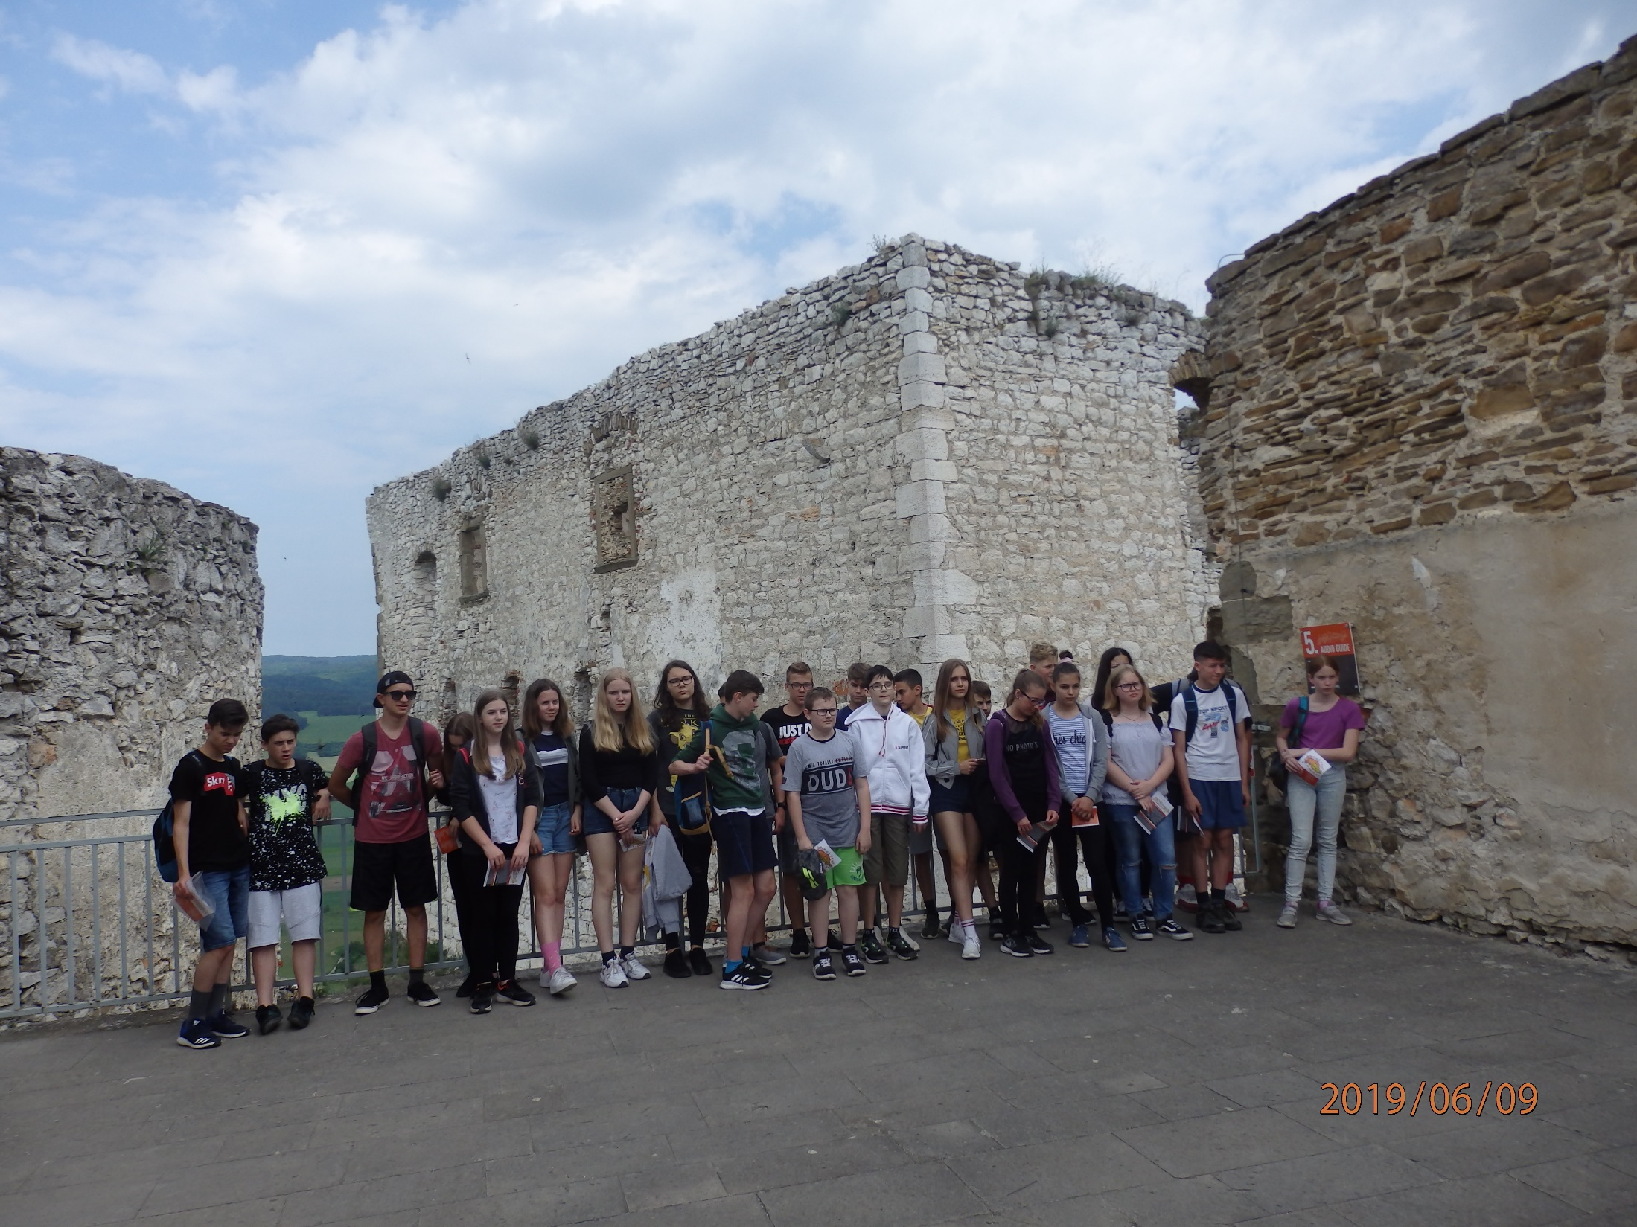
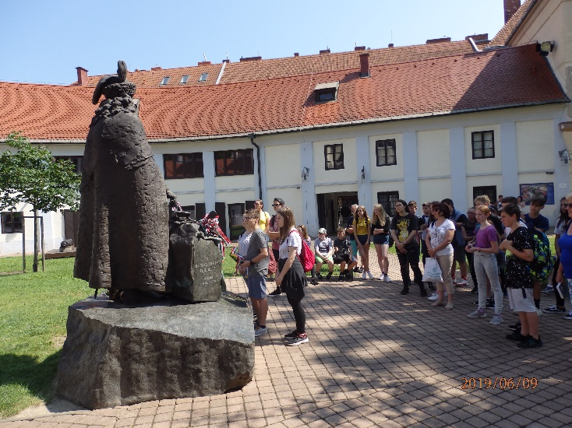
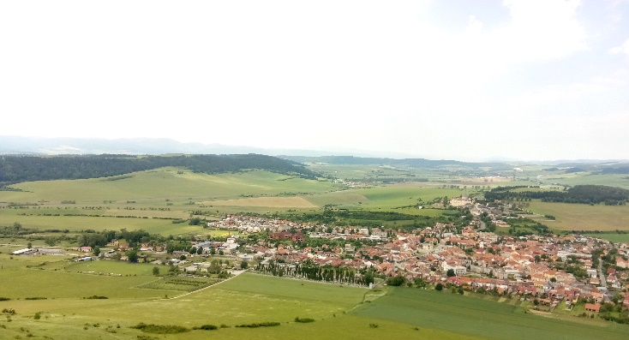
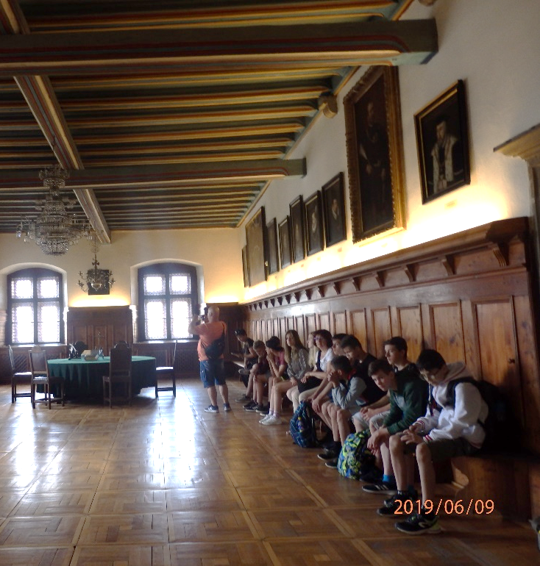

Slide 17
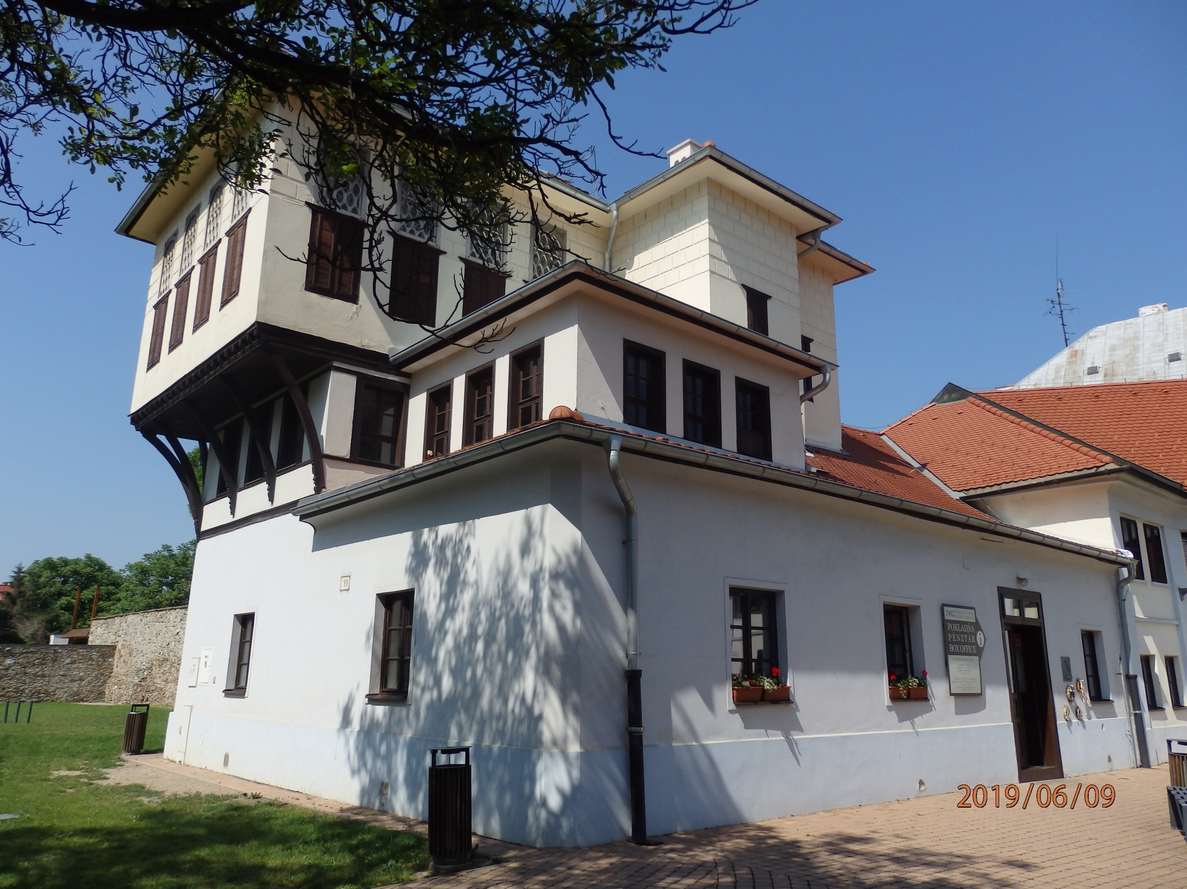
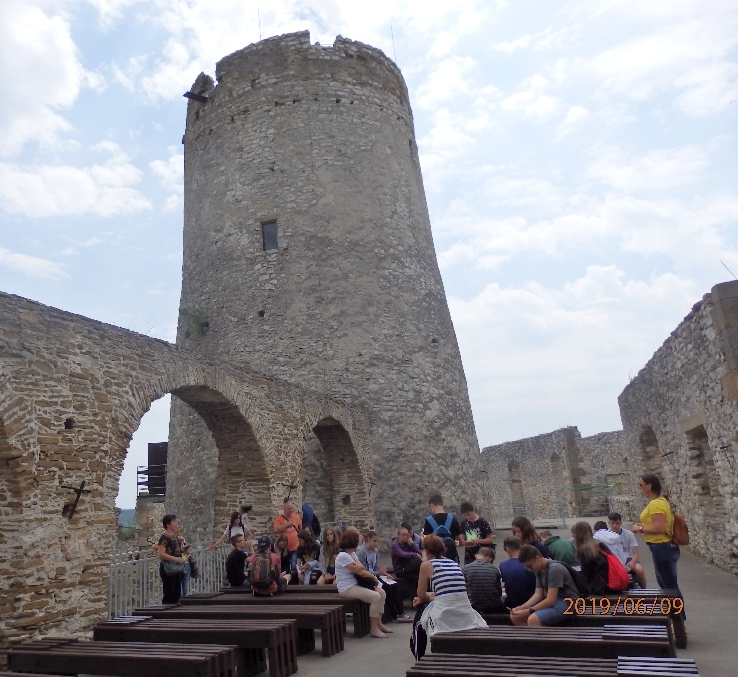
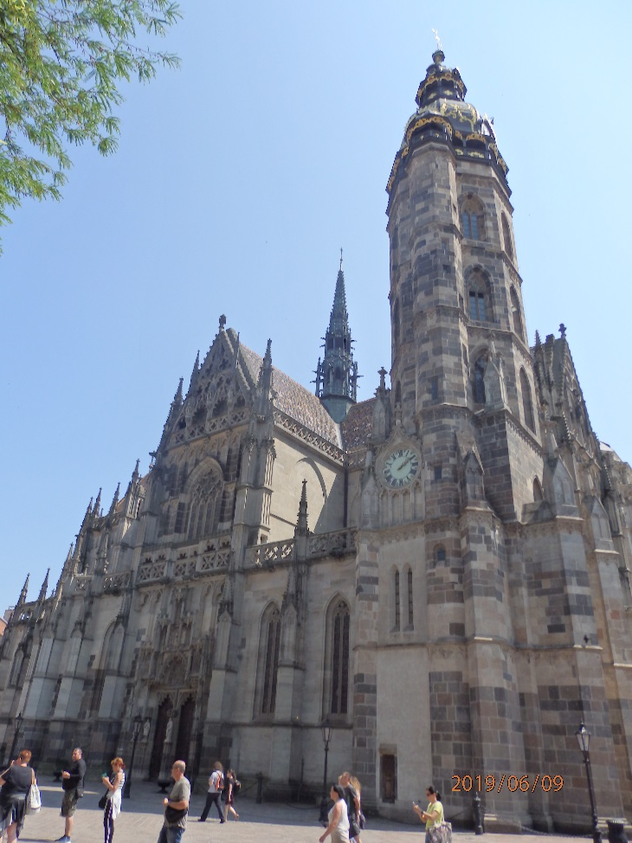

Slide 18
További életképek
:D

Slide 19
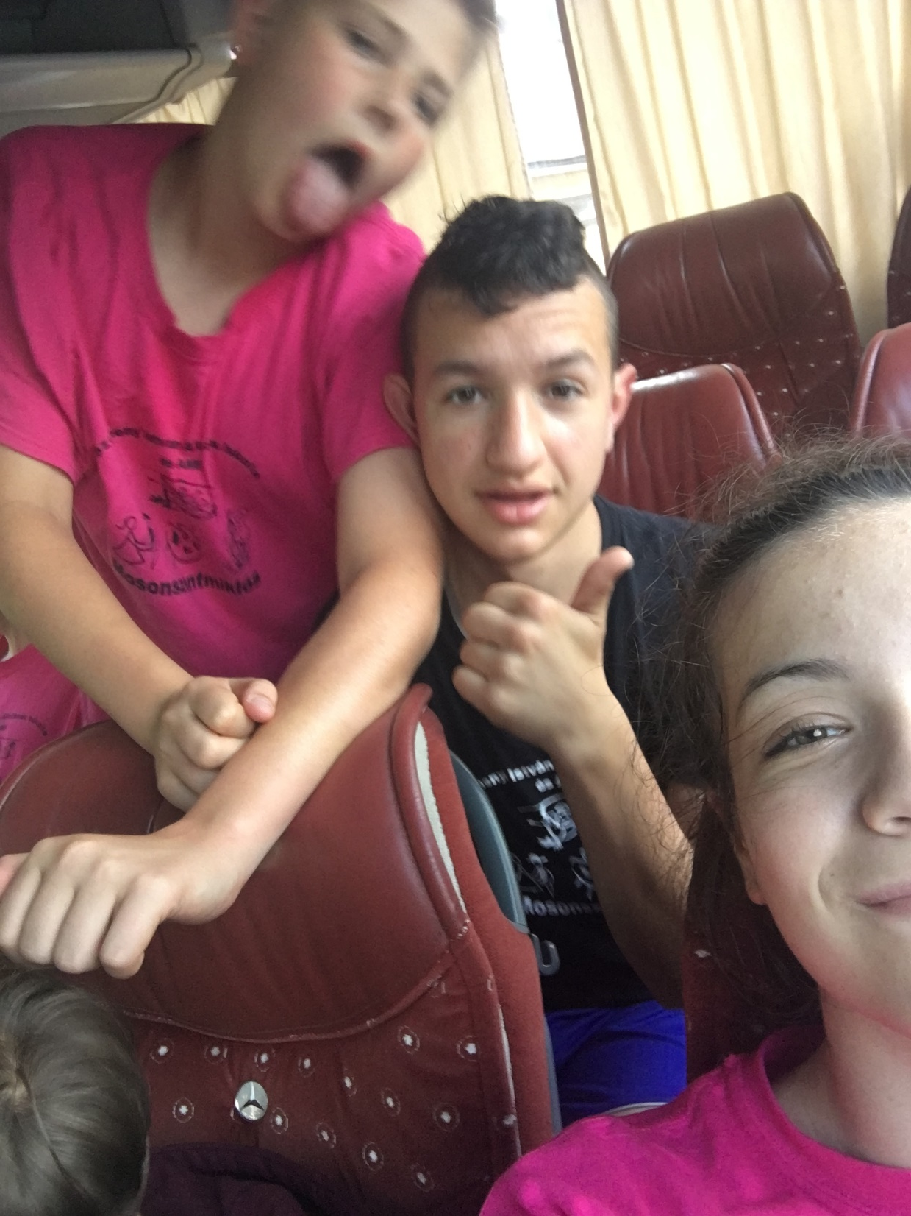
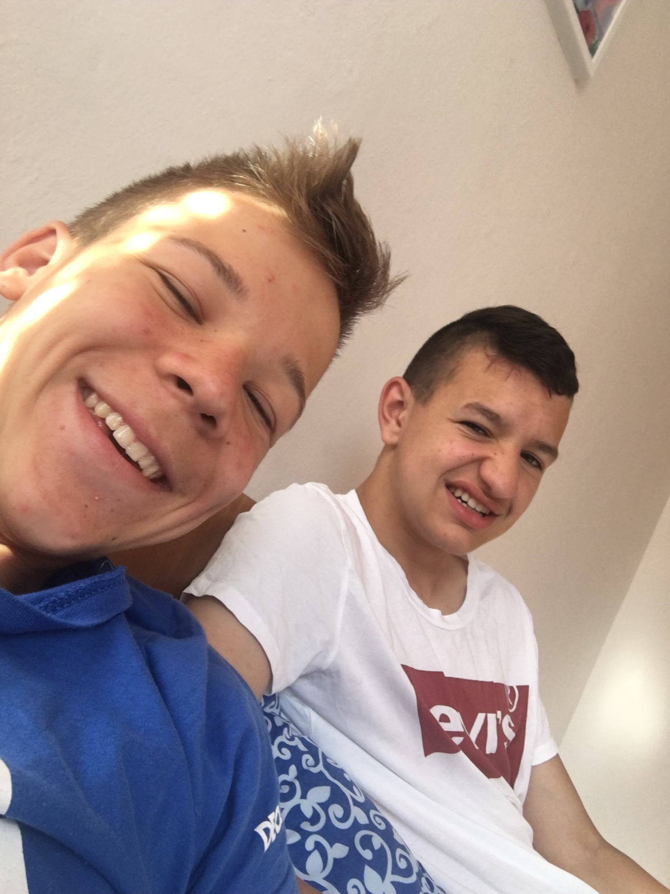
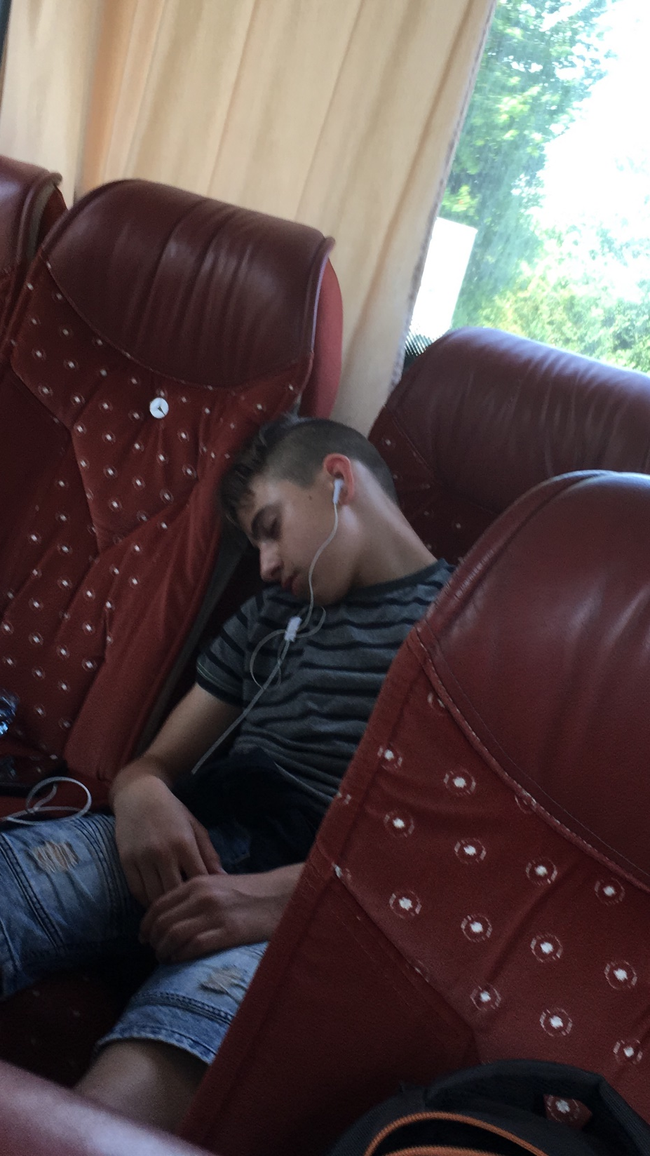
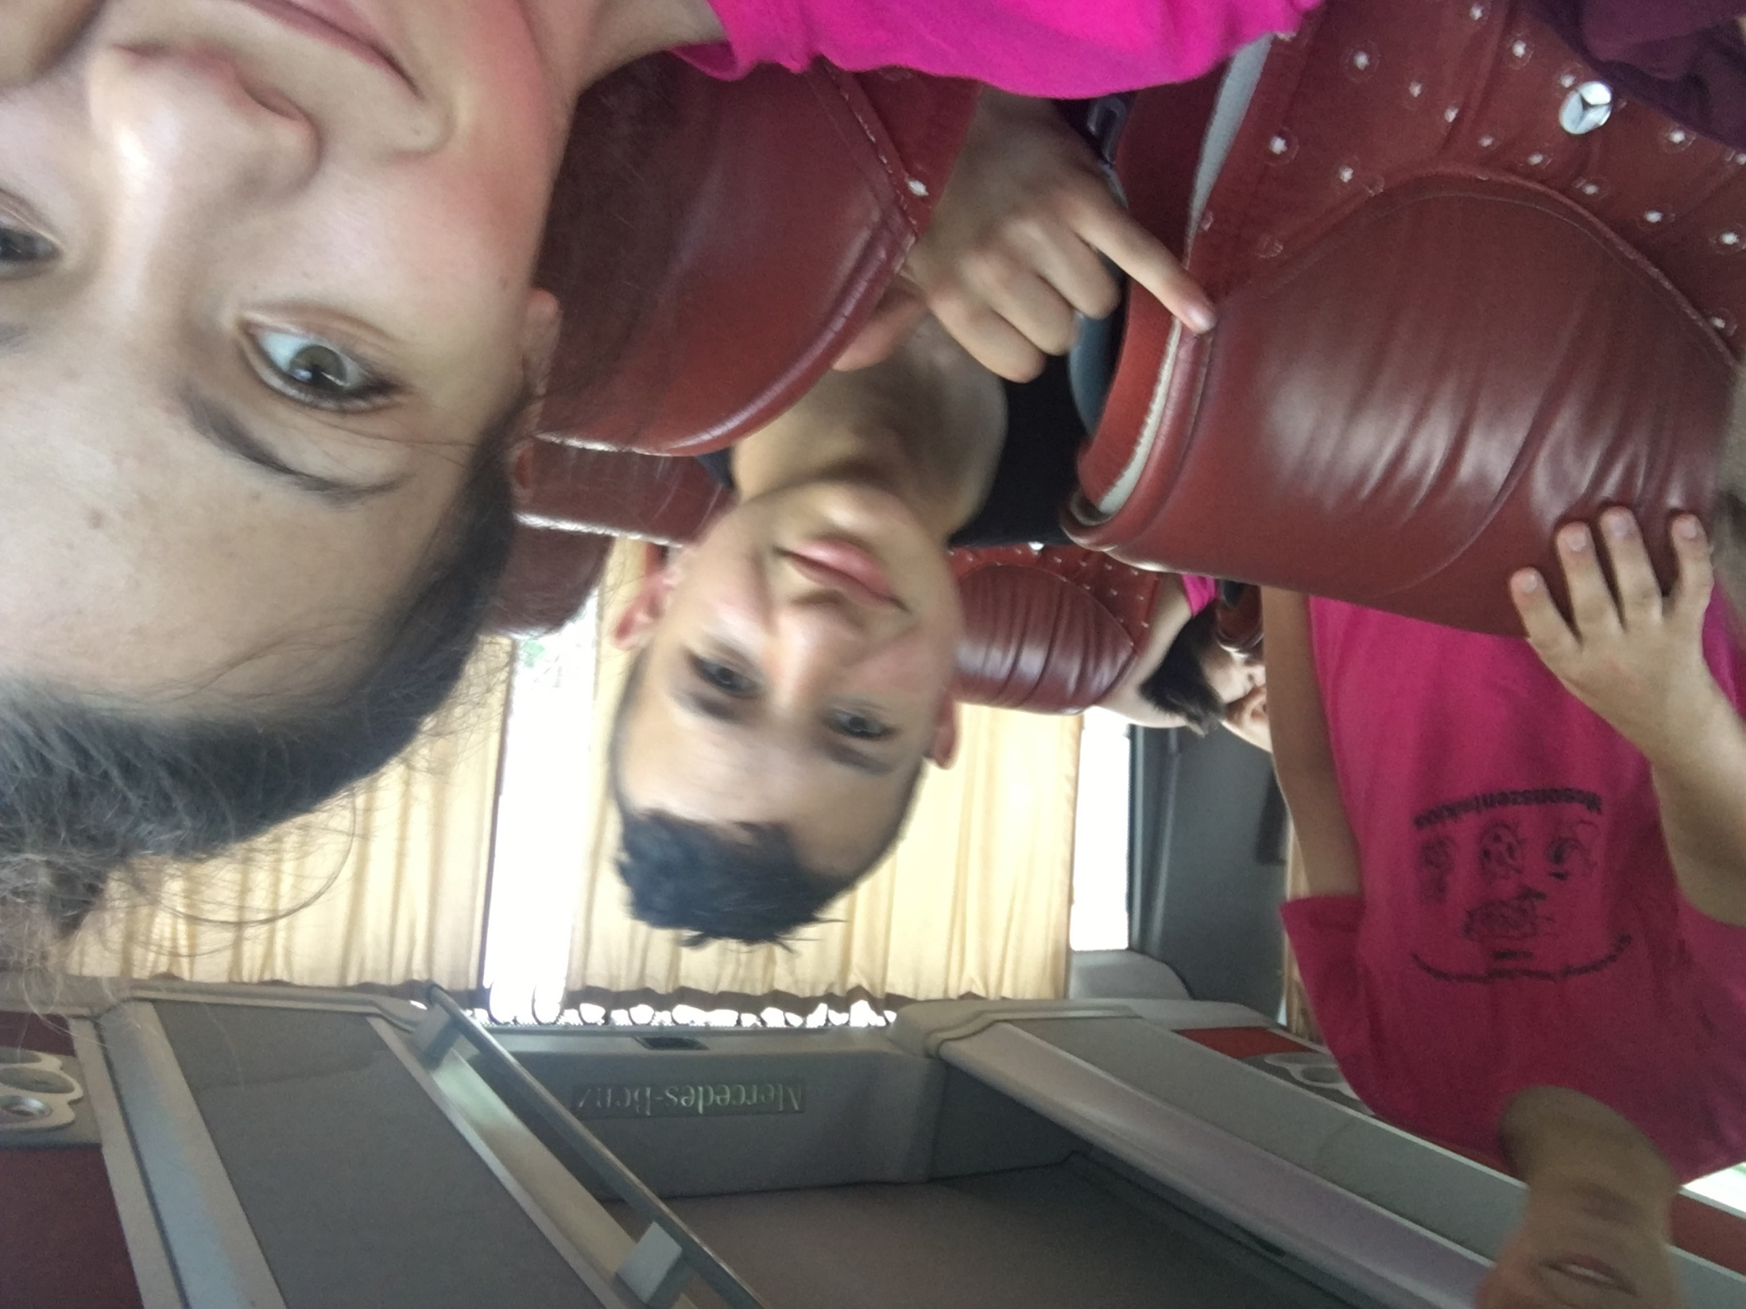

Slide 20
Most pedig hadd mutassunk egy videót a dicsőséges focimeccsről.

Slide 21
Köszönjük a figyelmet!

